Slide 1
M1214
Automatismes – semestre 1

Slide 2
Organisation M1214
Automatismes Semestre 1
6 CMs x 1h30
1 TP x 1h30
Évaluation
La note du DS en période DS2 (janvier)
La note du TP

Slide 3
Système automatisé ?
Comme tout objet technique (OT), un système automatisé répond à un besoin - il découle de la même démarche de projet :
- identification précise du besoin
  C’est ce qui garantit une valeur ajoutée à la matière d’oeuvre entrante pour donner la matière d’oeuvre sortante.
- identification des contraintes
  Relations entre l’OT dans son environnement ;
  Respect des normes.
- effectuer une analyse fonctionnelle (fonctions à réaliser)
- rédiger un cahier des charges fonctionnel (NF X50-151)

Slide 4
Un S.A. : Le lave-linge 1/2
Eau
Produits Lessiviels
Permettre la programmation du type de lavage
Permettre la mise en route du programme
MOE
Linge sale
Exécuter le(s) cycle(s) en contrôlant :
MOS
Linge propre
L’adduction d’eau (activation/désactivation/niveau)
Le chauffage de l’eau
(activation/désactivation/température)
La rotation du tambour
(activation/désactivation/sens/vitesse)
Techniques de lavage
L’évacuation de l’eau et des produits lessiviels
Protection de biens
Protection de personnes
Énergie

Slide 5
Un S.A. : Le lave-linge 2/2
Partie opérative
Partie Commande
Programmateur
Cuve/Tambour
Electrovanne
Thermostat
Adduction
Interface Homme-Machine (hmi)
Vidange
Résistance
Moteur tambour
Boutons
sélecteurs
Voyants
affichages
M
Pressostat
Pompe

Slide 6
Structure générale d'un système automatisé
Chaîne organisée en vue d'obtenir une tâche de la partie opérative à partir d’un ordre provenant de la partie commande.
Matière d’œuvre entrante
Chaîne d’action
Moyens techniques opérant physiquement sur la matière d’œuvre en vue de lui conférer une valeur ajoutée.
Moyens de traitement de l'information qui assure la coordination des tâches.
Partie Commande
Partie Opérative
Chaîne d’acquisition
Matière d’œuvre sortante
Opérateur, utilisateur
Chaîne organisée en vue d’informer la partie commande de l’état de la partie opérative.

Slide 7
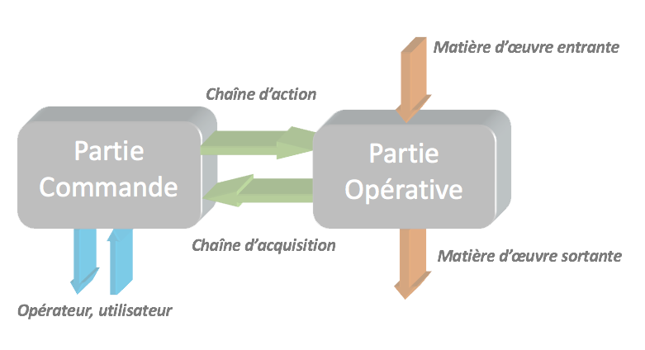
Analyser, comprendre, concevoir
Logique combinatoire
Logique séquentielle
Technologies des S.A.

Slide 8
Logique Combinatoire
GMP3 – M1214

Slide 9
Plan du chapitre
Circuits combinatoires
Systèmes de codage – Conversion
Algèbre de BOOLE
Les tableaux de KARNAUGH
Théorème de DE MORGAN
Simplification par la fonction XOR
Réalisation à partie de circuits logiques

Slide 10
Bibliographie
Cours et problèmes d’électronique Numérique
Jean Claude LAFONT & Jean Paul VABRE
Édition 1996 - ELLIPSES
Automatique et informatique industrielle
J.PERRIN & F BINET
Édition 2004 NATHAN technologie
Ce qu’il faut savoir sur les automatismes
Édition 2008 Technosup, http://www.amazon.fr/
Philippe GRARE & Imed KACEM

Slide 11
Logique combinatoire
Un circuit combinatoire détermine une relation unique entre des sorties (S) et des entrées (E). Il en découle que, pour une valeur donnée de E1, E2, ..,En, il n’y a qu’une valeur possible et invariable de S1, S2, ..Sn.
Ces entrées et sorties peuvent prendre 2 valeurs : 1 OU 0.
On parle de variable booléennes.
E1
S1
E2
Circuit
combinatoire
S2
En
Sn
S1,..,Sn = f(E1,..,En)

Slide 12
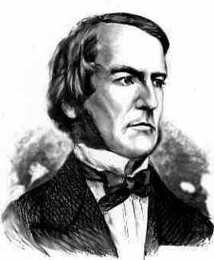
Variables booléennes 1/2
Une variable booléenne ne prend que 2 valeurs possibles et distinctes : 0 ou 1.
On peut également les représenter par les mnémoniques true et false.
Ce ne sont pas des nombres entiers !!
Ces 2 états (0 , 1) sont souvent rencontrés dans les S.A. :
un contact électrique fermé ou ouvert ;
Un transistor passant ou bloqué;
Une bobine de relais alimentée ou non ;
une pression d’air élevée ou faible ;
Etc..

Slide 13
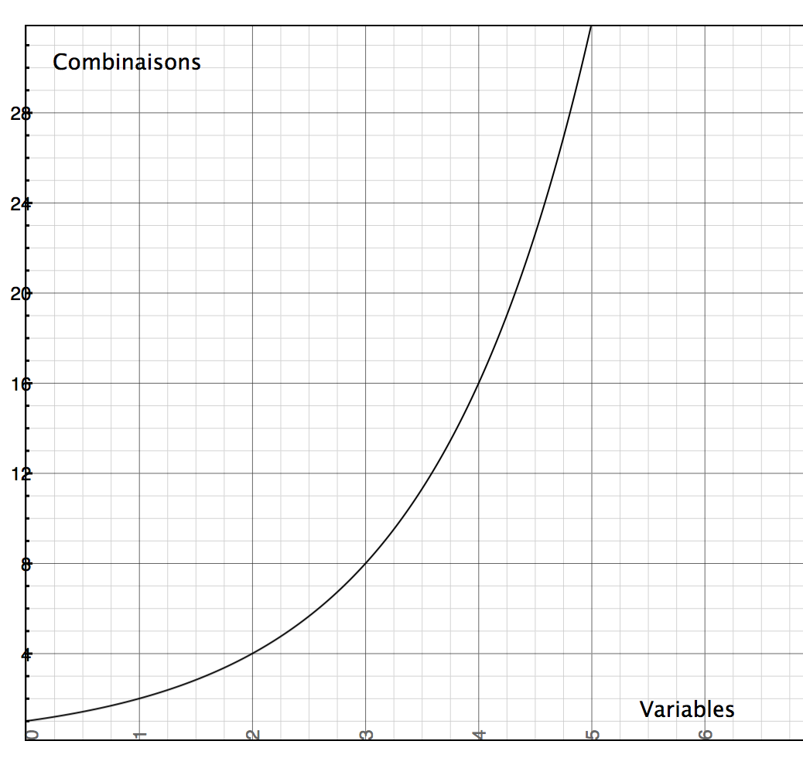
Variables booléennes 2/2
Le nombre de combinaisons (c) dépend du nombre de variables (n) : c = 2^{n}
Pour 2 variables a et b, on peut réaliser le tableau suivant :
a | b
0 | 0 | 1
0 | 1 | 2
1 | 0 | 3
1 | 1 | 4
c = 2² = 4
La croissance de c est exponentielle !

Slide 14
Système de codage – binaire pur
Le « binaire pur » est le langage de base des ordinateurs numériques.
C’est aussi l’espace mathématique de l’algèbre de Boole {0, 1} ou base 2.
Dans cet espace, tout nombre sera donc représenté par une suite de 0 et de 1.
Quelques exemples d’entiers en base 10 et leur représentation en base 2 ou binaire pur :
b₁₀ | b₂
0 | 0
1 | 1
2 | 10
3 | 11
4 | 100
En généralisant :
d en décimal = a0.2⁰ + a1.2¹ + a2.2² + ...+ an.2^{n}
Une information binaire est appelée en anglais binary digit, le mot-valise créé (et universellement connu) est bit.

Slide 15
Conversion Décimal - Binaire
Pour convertir un décimal d (B₁₀) en binaire pur b (B₂)
On effectue les divisions successives de n par 2 avec :
n prenant comme valeur initiale d
puis n prenant les valeur des quotients successifs jusqu’à q = 1
On reconstitue le binaire en prenant la dernière valeur de q (1 ou 0) et les restes successifs en remontant.
Exemple : 35 en décimal à convertir en binaire pur :
35
2
1
17
2
1
8
2
0
4
2
0
2
2
0
1
35₁₀ = 100011₂

Slide 16
Codage héxadécimal
Utilisé par les microprocesseurs, mais aussi en informatique en général, ce codage comporte 16 signes :
Les signes 0 à 9 comme en décimal
Auxquels on a ajouté les signes A à F
0 | 1 | 2 | 3 | 4 | 5 | 6 | 7 | 8 | 0 | 10 | 11 | 12 | 13 | 14 | 15 | 16 | 17 | 18 | 19 | 20 | 21 | 22 | 23 | 24 | 25 | 26 | 27 | 28 | 29 | 30 | 31 | 32
0 | 1 | 2 | 3 | 4 | 5 | 6 | 7 | 8 | 9 | A | B | C | D | E | F | 10 | 11 | 12 | 13 | 14 | 15 | 16 | 17 | 18 | 19 | 1A | 1B | 1C | 1D | 1E | 1F | 20
Chaque « chiffres » (0 à F) est représenté par 4 bits, de 0 (0000) à F (1111).
0100
1111
0001
0101
20245₁₀ = 4F15₁₆ = 0100 1111 0001 0101 ₂

Slide 17
Codage octal
Codage en base 8, utilisé aussi pour la programmation de micro-processeurs.
0 | 1 | 2 | 3 | 4 | 5 | 6 | 7 | 8 | 0 | 10 | 11 | 12 | 13 | 14 | 15 | 16
0 | 1 | 2 | 3 | 4 | 5 | 6 | 7 | 10 | 11 | 12 | 13 | 14 | 15 | 16 | 17 | 20
Chaque « chiffres » (0 à 7) est représenté par 3 bits, de 0 (000) à 7 (111).
011
101
011
235₁₀ = 353₈ = 011 101 011₂

Slide 18
Décimal Codé Binaire (BCD)
C'est le résultat de la décomposition de chaque chiffre (.., milliers, centaines, dizaines, unités) d'un nombre décimal en « mots » 4 bits. Les mots sont ensuite simplement concaténés pour donner le mot BCD.
235₁₀
BCD : Binary Coded Decimal
0010
0011
0101
235₁₀ = 0010 0011 0101_{BCD}

Slide 19
Conversion base m - base n 1/3
C’est la mise en application de
d_{m} = a0.n⁰ + a1.n¹ + a2.n² + ...+ ap.n^{p}
Les valeurs successives ap...a0 forment la représentation dans la base n.
On réalise des divisions entières successives dont :
le numérateur de la première division est m
le dénominateur de la première divison est n^{p} immédiatement inférieur ou égal à m
Pour les divisions suivantes :
le numérateur devient le reste de la division précédente
le dénominateur est n^{p-q} jusqu’à p-q = 0

Slide 20
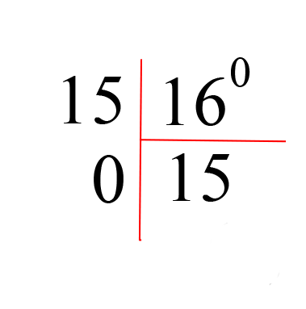
Conversion base m - base n 2/3
Exemple : 543₁₀ en hexadécimal
1. On cherche 16^{n} immédiatement inférieur à 543 : 16² <= 543₁₀ <= 16³
2. On peut effectuer les divisions entières par 16² jusqu’à 16⁰ :
Rem1 : a⁰ = 1 si a ≠ 0
Rem2 : 15₁₀ = F₁₆
2
1
F
543₁₀ = 21F₁₆
Vérification :
21F₁₆ = 2 x 16² + 1 x 16¹ + 15 x 16⁰
  = 512 + 16 + 15 = 543₁₀
543 en décimal donne : 0101 0100 0011 en BCD

Slide 21
Conversion base m - base n 3/3
Exemple : 543₁₀ en octal
1. On cherche 8^{n} immédiatement inférieur à 543 : 8³ <= 543₁₀ <= 8⁴
2. On peut effectuer les divisions entières par 8³ jusqu’à 8⁰ :
543
8³
31
8²
31
8¹
Rem : la dernière division sera toujours r/1 avec r, reste de l’avant-dernière division.
On peut donc directement prendre ce reste pour la conversion.
31
1
31
0
3
7
3. On prend les quotients successifs :
543₁₀ = 1037₈
Vérification :
1037₈=1x8³ + 0x8² + 3x8¹ + 7x8⁰
= 512 + 0 + 24 + 7 = 543₁₀

Slide 22
Binaire réfléchi ou code Gray
Le code binaire réfléchi est un code binaire qui, au passage entre deux nombres consécutifs, n'autorise le changement que d'un seul élément binaire (bit) à la fois.
b₁₀ | b₂
0 | 000
1 | 001
2 | 010
3 | 011
4 | 100
Rappel des premières valeur en binaire pur :
Au passage de 1 à 2, 2 valeurs de bit sont permutées.
2 bits changent
Au passage de 3 à 4, ce sont cette fois 3 valeurs de bit sont permutées.
3 bits changent
b₁₀ | Gray
0 | 000
1 | 001
2 | 011
3 | 010
4 | 110
Une permutation à la fois = Code Gray
1 seul changement à chaque passage !
Les codages ne sont pas seulement inversés, mais ils sont aussi différents (2 = 10₂ = 11_{Gray}) puisque l’organisation croissante des décimaux ne changent pas. C’est pourquoi on parle de binaire pur d’une part, et de binaire réfléchi ou Gray d’autre part.
Nous verrons que certaines technologies de capteurs utilisent ce code.

Slide 23
Quelques règles d’écriture
Les variables désignant des entrée (appelées plus simplement « entrées ») sont le plus souvent représentées par des lettres en minuscules (a, b, c, x, y, etc..)
Les variables désignant des sorties (appelées plus simplement « sorties ») sont le plus souvent représentées par des lettres en majuscules (S, etc..)
On peut trouver aussi pour les entrées :
- E1, E2, E3.. (dénomination allemande)
- I1, I2, I3.. (dénomination internationale : I pour Input)
Et pour les sorties :
- A1, A2, A3.. (dénomination allemande)
- Q1, Q2, Q3.. (dénomination internationale : O pour Output devenu Q pour ne pas être confondu avec le zéro 0 !)
Enfin, pour toute variable booléenne a, il existe une variable booléenne A (prononcé a barre) tel que si a = 1 alors A = 0, et si a = 0 alors A = 1.
On peut aussi écrire : A = non a ou encore a = A
La suite de ce cours va permettre de mettre en évidence un tel concept.

Slide 24
Fonctions booléennes 1/2
Fonctions booléennes pour deux variables a et b.
On a donc 4 (2²) combinaisons possibles pour ab (00, 01, 10, 11) et 2⁴ fonctions différentes suivant les valeurs des combinaisons :
Fn | ab 00 | ab 01 | ab 10 | ab 11 | Nom de la fonction | Équation équivalente
F0 | 0 | 0 | 0 | 0 | Nulle | S = 0
F1 | 0 | 0 | 0 | 1 | ET / AND | S = a.b
F2 | 0 | 0 | 1 | 0 | Se réduit à | S = a.B
F3 | 0 | 0 | 1 | 1 | b disparaît | S = a
F4 | 0 | 1 | 0 | 0 | Se réduit à | S = A.b
F5 | 0 | 1 | 0 | 1 | a disparaît | S = b
F6 | 0 | 1 | 1 | 0 | OU Exclusif / XOR | S = A.b + a.B
F7 | 0 | 1 | 1 | 1 | OU / OR | S = a + b

Slide 25
Fonctions booléennes 2/2
Fn | ab 00 | ab 01 | ab 10 | ab 11 | Nom de la fonction | Équation équivalente
F8 | 1 | 0 | 0 | 0 | NON OU / NOR | S = a + b
F9 | 1 | 0 | 0 | 1 | Équivalence | a = b
F10 | 1 | 0 | 1 | 0 | a disparaît | S = B
F11 | 1 | 0 | 1 | 1 | se réduit à | S = a + B
F12 | 1 | 1 | 0 | 0 | b disparaît | S = A
F13 | 1 | 1 | 0 | 1 | se réduit à | S = A + b
F14 | 1 | 1 | 1 | 0 | NON ET / NAND | S = a.b
F15 | 1 | 1 | 1 | 1 | Toujours VRAIE | S = 1

Slide 26
Outils de représentation 1/3
La représentation du fonctionnement d’un S.A. en logique combinatoire peut se faire grâce à différents outils et langages.
1. Schéma à contact : les variables y sont matérialisées par des interrupteurs ouverts ou fermés au repos. Les produits booléens deviennent des circuits en série tandis que les sommes booléènes deviennent des circuits parallèle. L’exemple ci-dessous représente en schéma à contact de la fonction S = a.B + c . La sortie est représentée le plus souvent par une bobine ( ), qui est l’élément électrique d’excitation d’un relais ou d’une électrovanne.
a
B
S
c

Slide 27
Outils de représentation 2/3
Le schéma à contact n’est pas un schéma d’installation électrique. Il n’exprime que des équations logiques et n’intègre par exemple pas les définitions matérielles des appareils, non plus que les énergies utilisées.
Plusieurs normes coexistent dans la représentation des variables d’entrées (contacts) et de sorties (bobines) :
 | Contact NO/NO | Contact NF/NC | Bobine
Norme ISO
Norme US
Lorsque le nombre de variables augmentent et/ou que les fonctions à représenter deviennent trop complexes, les schémas à contact deviennent eux-mêmes difficiles à réaliser et lire. On leur préfère alors les schémas à portes logiques.
Notes:
Début CM combinatoire SY12

Slide 28
Outils de représentation 3/3
2. Schéma à portes logiques : les portes logiques réalisent les fonctions les plus intéressantes parmi les fonctions booléennes vues précédemment. Ces fonctions existent sous formes de circuits intégrés (discrets ou montés en surface). Ci-dessous le schéma à portes logiques de la fonction S = A.b + c .
a
1
b
&
≥1
S
c
Les portes peuvent présenter une ou plusieurs entrées suivant la fonction réalisée. La présence d’un cercle (en entrée ou en sortie) correspond à la négation de la variable (comme ici pour A).

Slide 29
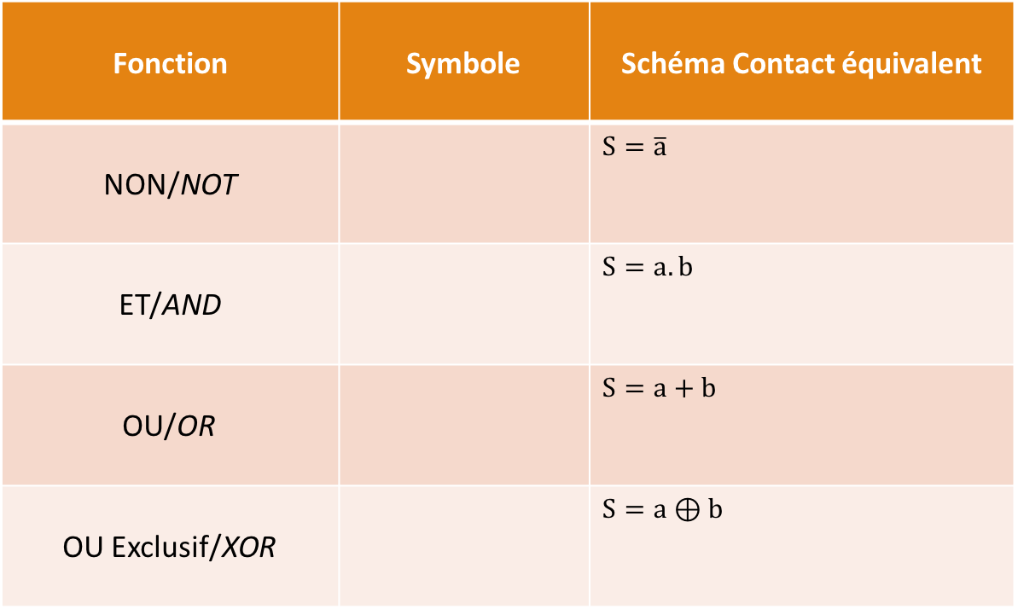
Portes logiques 1/2
Fonction | Symbole | Schéma Contact équivalent
NON/NOT |  | $$S=\overline{a}$$
ET/AND |  | $$S=a.b$$
OU/OR |  | $$S=a+b$$
OU Exclusif/XOR |  | $$S=a⊕b$$
A
S
1
a
b
S
&
≥1
a
S
b
=1
a
B
S
A
b

Slide 30
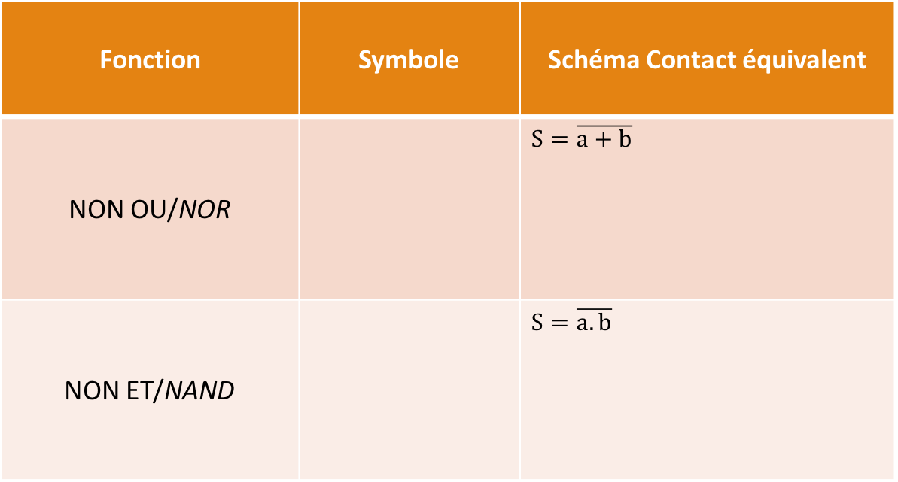




Portes logiques 2/2
Fonction | Symbole | Schéma Contact équivalent
NON OU/NOR |  | $$S=\overline{a+b}$$
NON ET/NAND |  | $$S=\overline{a.b}$$
a
$$X$$
≥1
b
$$\overline{x}$$
S
a
b
$$X$$
&
$$\overline{x}$$
S

Slide 31


A propos des schémas
Règles de représentation des liaisons :
Liaison
Liaison

Slide 32
Un exemple
Schéma portes logiques :
a
A
1
A.b
&
A.b.c
&
b
B
1
a.B
S1
&
≥1
c
C
1
b.C
&

Slide 33
Un exemple
Schéma à contacts
On retrouve les 3 circuits en parallèle :
A
b
c
B
S1
a
b
C
Les contacts de même nom, ainsi que leur négation (par exemple b et B), fonctionnent simultanément.

Slide 34
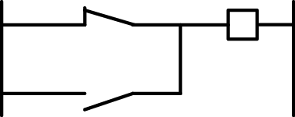
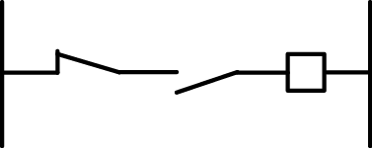
Algèbre de Boole 1/3
Propriétés de base.
Les produits et sommes booléens fonctionnent comme les produits et sommes réels. C’est pourquoi on peut utiliser les mêmes opérateurs. De même, on retrouve les mêmes propriétés :
Propriétés | Équation | Schéma contact
Commutativité | a.b = b.a a + b = b + a
Associativité | a.(b.c) = (a.b).c a+(b+c) = (a+b)+c
Distributivité | a.(b+c) = a.b + a.c
Complément | a + A = 1 a.A = 0
A
a
S
A
a
S

Slide 35
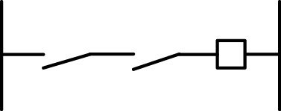
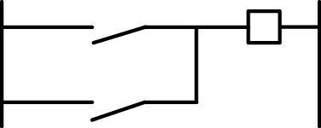
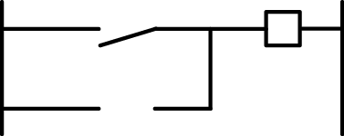
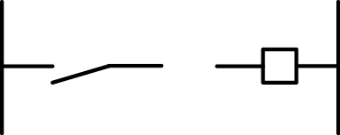
Algèbre de Boole 2/3
Propriétés | Équation | Schéma contact
Indempotence | a.a = a a + a = a
Éléments neutres | a + 0 = a a.1 = a
Éléments absorbants | a.0 = 0 a + 1 = 1
a
a
S
a
S
a
a
S
a
S

Slide 36
Algèbre de Boole 3/3
Propriétés | Équation | Schéma contact
Absorption | a.x + a = a (qqs x) a.b + B = a + B a.B + b = a + b A.b + B = A + B A.B + b = A + b | Ces propriétés seront démontrées ultérieurement !

Slide 37
Tables de vérités
Une table de vérité exprime le cahier des charges sous la forme d’un tableau, et ce du point de vue des relations sorties/entrées. Si un système possède 3 entrées et une sortie, le nombre de cas (donc de lignes du tableau) à examiner est de 2³ = 8. Ci-dessous un exemple de table de vérité à 3 variables.
a | b | c | S
0 | 0 | 0 | 0
0 | 0 | 1 | 1
0 | 1 | 0 | 0
0 | 1 | 1 | 0
1 | 0 | 0 | 0
1 | 0 | 1 | 0
1 | 1 | 0 | 1
1 | 1 | 1 | 1
Chaque ligne indique l’état de la sortie (0/1) pour une combinaison de a,b et c.
On « ajoute » ensuite les lignes ou S vaut 1.
S = A.B.c + a.b.C + a.b.c
Simplification par calcul :
S = A.B.c + a.b.(C + c)
C + c = 1 et x.1 = x
S = A.B.c + a.b

Slide 38
Simplifications d’équations
Les équations des sorties (relais, électrovannes, lampes, etc.) doivent faire l’objet d’une simplification. Il s’agit de minimiser les coûts en simplifiant l’installation et en minimisant le matériel.
Plusieurs techniques existent (elles peuvent être complémentaires) :
la simplification par le calcul ;
L’utilisation des tableaux de Karnaugh ;
L’utilisation de certaines fonctions logiques avancées telle la fonction OU Exclusif/XOR.
Nous verrons dans un premier temps la simplification par le calcul.

Slide 39
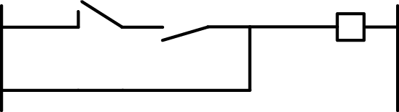
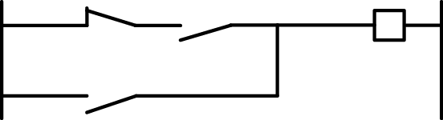
Simplifications par calcul 1/3
On tire profit des propriétés spécifiques de l’algèbre de Boole. On cherche à faire apparaître certaines figures de simplification :
A + a = 1
a + 1 = 1
a + a.x = a qqs x car a.(x+1) = a.1 = a -- factorisation
a.b + B = a + B
a.B + b = a + b
A.b + B = A + B
A.B + b = A + b
B
a
S
b
On fait apparaître ces figures par factorisation, développement, application des propriété d’associativité et distributivité.

Slide 40
Simplifications par calcul 2/3

Slide 41
Simplifications par calcul 3/3

Slide 42


Tableau de Karnaugh (TK)
Un tableau de Karnaugh est tracé à partir de la table de vérité. Son nombre de lignes et de colonnes est toujours celui d'une puissance de 2 (2, 4, 8, 16...) . On utilise le code Gray.
Table de vérité
Tableau de Karnaugh
b
a | b | S
0 | 0 | 0
0 | 1 | 1
1 | 0 | 1
1 | 1 | 0
0
1
a
0
0
1
1
1
0
On reporte les valeurs de la sortie en fonction des combinaisons (produits) d’entrées.
L’équation de la sortie correspond aux produits ou S vaut 1 :
$$S= \overline{a.}b+a.\overline{b}$$
Suivant le cas, il peut être préférable de considérer les 0 plutôt que les 1. On obtient alors l’équation du complément de S :
$$\overline{S}$$

Slide 43
Simplification par TK 1/3
Table de vérité
a | b | c | S
0 | 0 | 0 | 0
0 | 0 | 1 | 1
0 | 1 | 0 | 0
0 | 1 | 1 | 0
1 | 0 | 0 | 0
1 | 0 | 1 | 0
1 | 1 | 0 | 1
1 | 1 | 1 | 1
2
bc
00
01
11
10
Code Gray !
a
0
0
1
0
0
1
0
0
1
1
1
On regroupe les 1 adjacents. Le nombre de cases regroupées doit être une puissance de 2 (1, 2, 4, 8...). Les cellules des bords sont adjacentes (on replie le tableau comme une sphère).
Poue lire la valeur de chaque regroupement, on conserve les bits qui ne changent pas !! Dans ce cas, le groupe 1 correspond à ab. Le groupe 2 étant unique prend la valeur de la combinaison complète Abc.
S = A.B.c + a.b

Slide 44
Simplification par TK 2/3
Le tableau de Karnaugh permet également de simplifier une équation donnée.
On trace un TK à 4 entrées avec progression des combinaisons en code Gray.
Chaque terme est reporté dans le TK en appliquant la règle des bits inchangés.
On effectue les groupements et on déduit l’équation finale.
d
cd
00
01
11
10
 | 1 | 1
 | 1 | 1
 |  | 1
 | 1 | 1
 | 1 | 1
 |  | 1
 | 1 | 1
 | 1 | 1
 | 1 | 1
 | 1 | 1
 | 1 | 1
 | 1 | 1
1 | 1 | 1
 | 1 | 1
 | 1 | 1
 | 1 | 1
1 | 1 | 1
 | 1 | 1
00
 | 1 | 1
 | 1 | 1
1 | 1 | 1
 | 1 | 1
B1 = a.b.C + d
ab
01
a.b.C
11
10
bd
+
cd
+
Cd
+
a.b.Cd
+
a.b.C

Slide 45
Simplification par TK 3/3
Nous pouvons vérifier par le calcul :

Slide 46
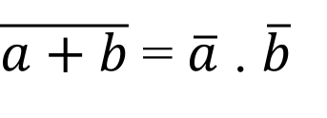
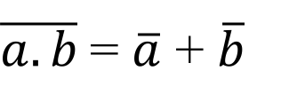
Lois ou Théorème de De Morgan
Lois générales :
Plus simplement avec 2 variables :
$\overline{a+b}$= $\overline{a}$ . $\overline{b}$
$\overline{a.b}$= $\overline{a}$ + $\overline{b}$
Quelques exemples :

Slide 47







Lois ou Théorème de De Morgan
De même, on peut démontrer les propriétés d’absorption :
a.b + B = a + B
$$S=a.b+ \overline{b}$$
$$\overline{S}=\overline{a.b+ \overline{b}}$$
$$=\left(\overline{a}+ \overline{b}\right).b$$
De Morgan !
$$= \overline{a.}b+ \overline{b}.b$$
$$\overline{b}.b=0$$
Complément !
$$= \overline{a.}b$$
$$S=\overline{\overline{S}}=\overline{\overline{a}.b }=a+ \overline{b}$$
De Morgan !

Slide 48
Simplification par la fonction XOR
Par définition la fonction XOR est :
Son complément est :

Slide 49
Exemple : Contrôle de parité
Deux parties commandes (Automate Programmable, ordinateur…) peuvent communiquer par une liaison série. A chaque mot envoyé, il convient de vérifier si le mot reçu est bien le même que celui envoyé par l'émetteur.
Une méthode consiste à envoyer après chaque mot un bit dit de parité qui signale si le mot est pair ou impair. Le récepteur vérifie si le mot reçu est conforme.
On appelle un mot pair un mot qui possède un nombre de 1 pair. Par exemple 3 (0011) est pair, 7 (0111) est impair.
L'étude se fera pour un mot de 4 bits, on notera d, c, b, a les 4 bits du mot, avec a le bit de poids faible.

Slide 50
Contrôle parité 1/2
d c b a P
0
1
2
3
4
5
6
7
8
9
10
11
12
13
14
15
0 0 0 0 1
0 0 0 1 0
0 0 1 0 0
0 0 1 1 1
0 1 0 0 0
0 1 0 1 1
0 1 1 0 1
0 1 1 1 0
1 0 0 0 0
1 0 0 1 1
1 0 1 0 1
1 0 1 1 0
1 1 0 0 1
1 1 0 1 0
1 1 1 0 0
1 1 1 1 1
La table de vérité du dispositif permettant de forcer un bit P à 1 si un mot de 4 bits (d, c, b, a) est pair est définie ci-contre.
Mot de
4 bits
d, c, b, a
Contrôleur
De parité
P
Nous allons tracer le TK et en déduire l’équation simplifiée de P

Slide 51
Contrôle parité 2/2
ba
00
01
11
10
1 | 0 | 1 | 0
0 | 1 | 0 | 1
1 | 0 | 1 | 0
0 | 1 | 0 | 1
00
01
dc
11
10

Slide 52

Matrices incomplètes
Si, pour une combinaison d'entrées, la sortie associée peut prendre indifféremment l'état 0 ou 1, la case correspondant du tableau de Karnaugh est chargée par le symbole ensemble vide :
∅
On peut la considérer au choix comme un 0 ou un 1. Les groupements sont donc facilités, par les 1 comme par les 0.
= c
cd
00
01
11
10
0 |  | 1
 | 0 |  | 1
1 | 1 | 1
 | 1 |  | 1
S= a+ c
0 | ∅ | 1 | ∅
∅ | 0 | ∅ | 1
1 | 1 | 1 | ∅
∅ | 1 | ∅ | 1
00
01
ab
= a
11
10
En groupant par les 0 :
$$\overline{S}=\overline{a}.\overline{c}$$
D’où S = a + c (De Morgan)

Slide 53
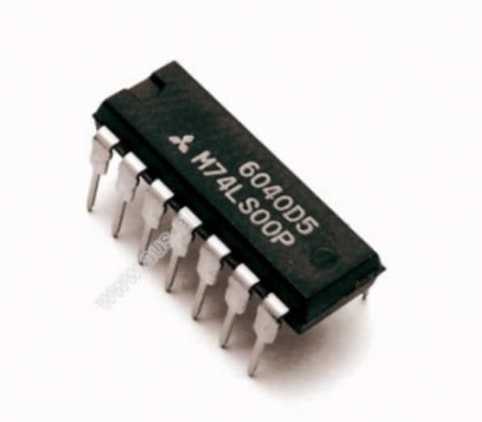
Circuits intégrés logiques 1/4
Les portes logiques sont commercialisées sous forme de circuits intégrés. 2 technologies : TTL et CMOS.
Technologie TTL
Alimentation : 5V ± 5% (tension hors limite = destruction)
Consommation : 2mW pour la gamme LS
Entrée à 0 : si < 0,8V
Entrée à 1 : si > 2V
Courant de sortie : de l’ordre de 500µA (amplification !)
Temps de propagation : de l’ordre de quelques nS.

Slide 54
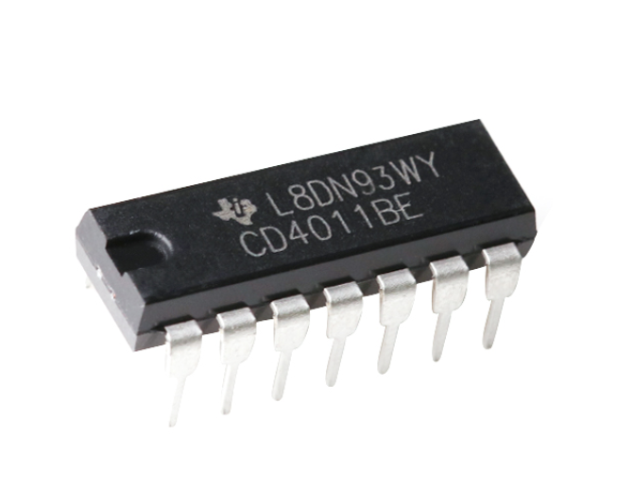
Circuits intégrés logiques 2/4
Technologie CMOS
Alimentation : 3V à 18V (Vcc)
Consommation : 0,1 mW
Entrée à 0 : si < 0,45 Vcc
Entrée à 1 : si > 0,55 Vcc
Courant de sortie : de l’ordre du mA.
Temps de propagation : de l’ordre de quelques dizaines de nS.

Slide 55
Circuits intégrés logiques 3/4
Technologie TTL :
7400 -> Quadruple porte NON - ET à 2 entrées
7402 -> Quadruple porte NON - OU à 2 entrées
7404 -> 6 portes inverseuses
7408 -> Quadruple porte ET à 2 entrées
7413 -> Double porte NON - ET à 4 entrées
7420 -> Double porte NON - ET à 4 entrées
7428 -> Quadruple porte NOR à 2 entrées
7430 -> Porte NON - ET à 8 entrées
7442 -> Décodeur décimal BCD
7448 -> Décodeur BCD 7 segments
7470 -> Flip-Flop JK à 2 x 3 entrées
7482 -> Additionneur complet à 2 bits
7486 -> Quadruple porte OU Exclusif
7493 -> Compteur binaire
74121 -> Monostable
Etc ...

Slide 56
Circuits intégrés logiques 4/4
Technologie CMOS :
4001 -> Quadruple porte NON - OU à 2 entrées
4008 -> Additionneur 4 bits avec retenue
4011 -> Quadruple porte NON - ET
4016 -> Quadruple interrupteur bidirectionnel
4023 -> Triple porte NON - ET à 3 entrées
4030 -> Quadruple porte OU – EXCLUSIF
4047 -> Monostable
4054 -> Driver pour afficheur 4 segments LCD
4068 -> Porte NON - ET à 8 entrées
4070 -> Quadruple porte OU – EXCLUSIF
4071 -> Quadruple porte OU à 2 entrées
4081 -> Quadruple porte ET à 2 entrées
4098 -> Double monostable re-déclenchable
4518 -> Double compteur décimal
4721 -> Mémoire vive 1 024 bits (256 x 4)
40195 -> Registre à décalage universel 4 bits
Etc...

Slide 57
Boucle ouverte/fermée 1/2
Dans un système en boucle ouverte, la partie commande (PC) pilote les actionneurs mais ne reçoit pas d’informations précises sur leur état. C’est le cas des moteurs pas-à-pas des imprimantes 3D. La PC envoie un certain nombre de pas au contrôleur du moteur, mais ne reçoit pas l’information selon laquelle le moteur a bien tourné du nombre de pas émis. Ainsi le déplacement réel peut être différent de celui programmé.
Pour un positionnement précis, un dispositif de mesure renvoie à la PC le déplacement effectif produit par le moteur, il est alors possible de comparer les déplacements programmé et réel et de corriger les éventuelles erreurs. On parle dans ce cas d’un système en boucle fermée.

Slide 58
Boucle ouverte/fermée 2/2
Plateau
PC
M
Pas de retour d’information
Plateau
Mesure du déplacement
PC
M
L’information est transmise à la PC

Slide 59
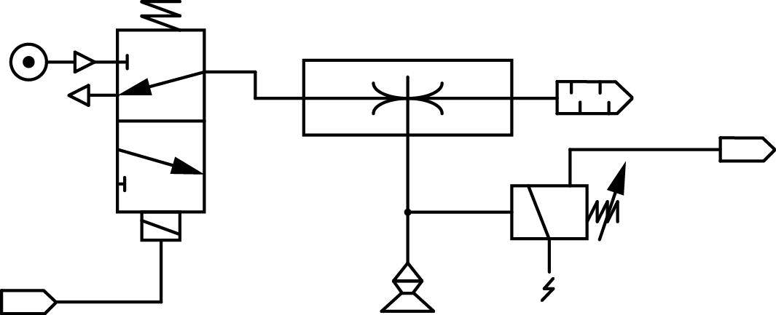
Bouclage : ventouse de préhension
Une ventouse peut être utilisée pour « prendre » un objet. Lorsque la ventouse est en contact avec la surface de l’objet, un vide est réalisé par un système venturi alimenté par de l’air comprimée en provenance d’un distributeur. La ventouse étant étanche, le dispositif venturi doit être stoppé lorsque le vide est suffisant. On utilise un vacuostat (inverse d’un pressostat) qui fonctionne comme un interrupteur (Tout Ou Rien) et bascule lorsque le vide réglé est obtenu. La partie commande actionne le distributeur d’air du venturi (Q0 = 1) tant que la pression n’est pas atteinte (E0 = 0). Dès que E0 passe à 1, Q0 passe à 0.
Distributeur
Venturi
Silencieux
E0 : Passe à 1 lorsque le vide est atteint
Q0 : Mis à 1 tant queE0 vaut 0
Vacuostat
Ventouse
Partie Commande

Slide 60
Technologie des Systèmes Automatisés
GMP3 – M1214

Slide 61
Plan du chapitre
La conception des bâtis
Les actionneurs électriques
Les actionneurs pneumatiques
Les pré-actionneurs
Les systèmes de préhension
La transmission des mouvements
Les capteurs TOR et de mesure
Ce qu’il faut savoir sur les automatismes (BU)
Édition 2008 Technosup, http://www.amazon.fr/
Philippe GRARE & Imed KACEM

Slide 62
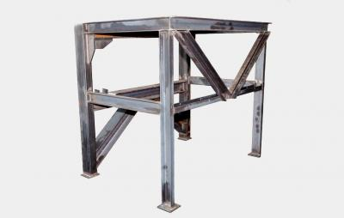
Conception des bâtis 1/2
Structures mécano-soudée
Un châssis mécano-soudé est une structure composée de pièces assemblées par soudage.
Notes:
Souvent utilisée pour des bâtis de machines, des systèmes de manutention (...) l’intérêt de la réalisation par mécano-soudure réside dans la capacité d’obtention de formes complexes à moindre coût. Ces structures nécessitent toutefois des procédés de finition (peinture..) et sont difficilement adaptables.

Slide 63
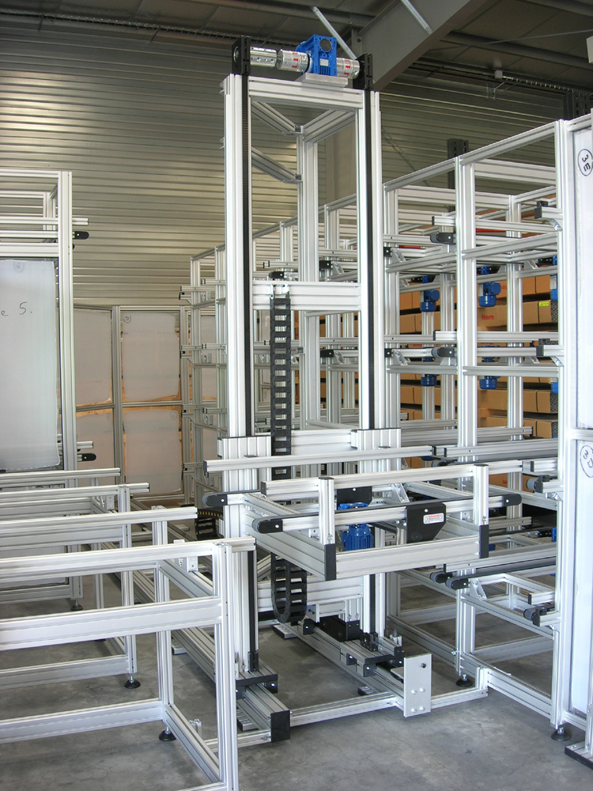
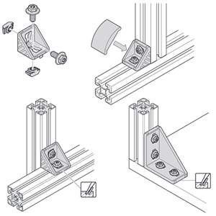
Conception des bâtis 2/2
Structures utilisant des profilés aluminium
Plusieurs sections du 20x20 au 60x90
Assemblages faciles (équerres + visserie spécifiques)
Coût élevé du matériau mais entièrement démontables (donc adaptables et réutilisables) !
Applications : bâti, banc d’essai, poste de travail, etc..
Notes:
moins de matière utilisée, mais performances assurées
grande capacité de charge malgré un faible poids propre
pour les installations de style compact
grand choix en accessoires et extensions

Slide 64
Tourner – déplacer - maintenir
Partie opérative : Les actionneurs

Slide 65
Sources d’énergie
Les actionneurs sont les organes agissant sur une machine de manière à modifier son état ou son comportement. Ils utilisent de l’énergie pour fonctionner.
Énergie électrique
Fournie par le réseau (ENEDIS filiale EDF)
Distribution continue
Installation très simple (on branche..)
Prix des actionneurs (moteurs) en rapport avec la puissance fournie
Énergie pneumatique
Produite en interne
Installation moyennement simple
Nécessite des pré-actionneurs
Très adaptée aux mouvements linéaires

Slide 66
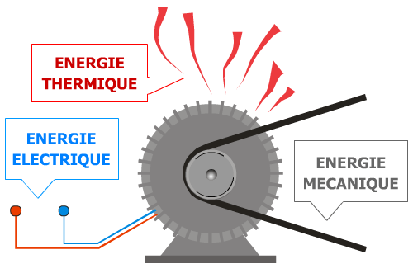
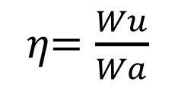
Actionneurs électriques
Les actionneurs électriques les plus répandus sont les moteurs électriques.
Un moteur électrique transforme l’énergie électrique en énergie mécanique. Lors de cette conversion, le moteur dissipe de l’énergie thermique.
𝜂 : rendement
𝜂$=\frac{Wu}{Wa}$
Wu : énergie utile (J)
Wa : énergie absorbée (J)
Quelques valeurs de 𝜂 pour les moteurs électriques :
Moteur à balais (charbons) : < 60%
Moteur asynchrone : 60 à > 90%
Moteurs synchrones : 70 à > 90%

Slide 67
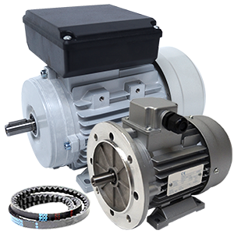
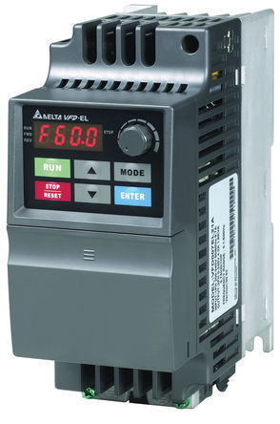
Types de moteurs électriques 1/5
Moteur asynchrone
Le type de moteur le plus couramment employé dans le cas de grandes puissances, est le moteur asynchrone.
Alimentation 220V monophasé (basse puissance et rendement assez faible)/380V triphasé (puissance plus élevée et bon rendement) ;
Puissance allant de 0.18 à 365 kW ;
Vitesse fonction de la fréquence d’alimentation (variateur de fréquence Variable Frequency Drive);
Inversion de sens par inversion de 2 phases (pour le câblage triphasé) ;
Vitesse de rotation maximum proche de 3000 tr/min (sur réseau 50hz) ;
Couplage au réseau étoile ou triangle (suivant charge et tension d’alimentation) ;
Protection par sectionneur, disjoncteur, relais thermique.
variateur de fréquence

Slide 68
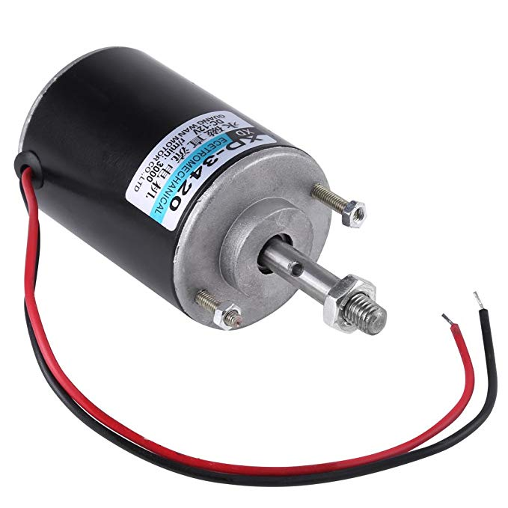
Types de moteurs électriques 2/5
Moteur à courant continu (CC/DC)
Ces moteurs sont facilement réglables en vitesse et en couple et ne nécessitent pas beaucoup d’électronique de commande même si on doit leur fournir une tension continue.
L’inversion du sens de rotation est réalisée en inversant la polarité.
Ils sont progressivement délaissés au profit des moteurs à courant alternatif (CA).
Notes:
Ils sont utilisés pour des applications où la vitesse est largement variable (traction électrique, formage, usinage, robotique)
Suite aux progrès de l’électronique de puissance (VFD), ils sont progressivement délaissés au profit des moteurs à courant alternatif.

Slide 69
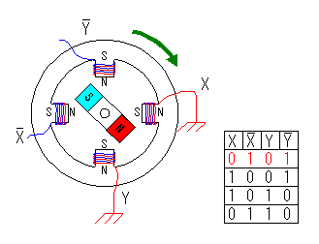
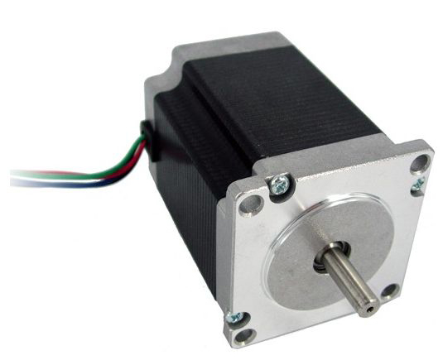
Types de moteurs électriques 3/5
Moteur pas à pas
Un moteur pas à pas permet de transformer un train d’impulsions électriques en un mouvement angulaire.
Ce type de moteur est très courant dans tous les dispositifs où l'on souhaite faire du contrôle de vitesse ou de position en boucle ouverte (positionnement et d'indexation).
Notes:
L'usage le plus connu du grand public est dans les imprimantes classiques et imprimantes 3D, les scanner . Mais ils sont présents dans de nombreuses applications telles : les photocopieurs, robotique, instrumentation, pompes à perfusion, système de positionnement sur machine industrielle et machine-outil.

Slide 70
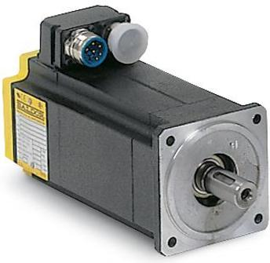
Types de moteurs électriques 4/5
Moteur brushless à courant direct
Moteur sans balais, ou « moteur brushless », ou machine synchrone auto-pilotée à aimants permanents, c’est une machine électrique de la catégorie des machines synchrones, dont le rotor est constitué d'un ou de plusieurs aimants permanents, et peut être pourvu d'un capteur de position rotorique (capteur à effet Hall, synchro-résolver, codeur incrémental…).
Moteur brushless DC
Notes:
Ce type de moteur électrique élimine tous les inconvénients du moteur à courant continu classique : problèmes de commutation au niveau du collecteur, défrettage, inertie, refroidissement (les pertes joules étant situées au stator elles sont plus faciles à évacuer), puissance massique nettement plus grande, géométrie, durée de vie.
Ces moteurs sont utilisés depuis les années 1990 pour les systèmes de ventilation/ climatisation automobiles du fait de leur silence de fonctionnement. Aujourd'hui, on les retrouve dans la plupart des motos, scooters et voitures électriques, des véhicules hybrides, des vélos à assistance électrique, mais aussi dans les roues de certains modèles de trottinettes électriques.
Ils sont aussi très utilisés en modélisme pour faire se mouvoir des modèles réduits d'avions, d'hélicoptères (aéromodélisme) ainsi que de petits drones. Ils sont moins bruyants que les moteurs avec balais et leur rapport poids/puissance est très favorable à leur utilisation dans ce domaine.

Slide 71
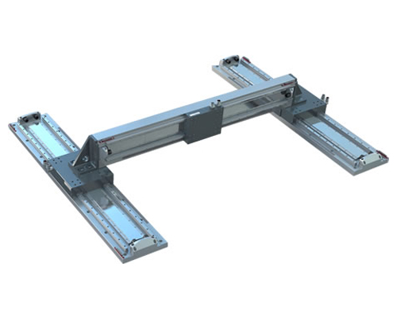
Types de moteurs électriques 5/5
Moteurs linéaires
Un moteur linéaire est une solution d'entraînement qui se distingue d'un moteur rotatif. Contrairement à une machine rotative, un moteur linéaire ne génère aucun moteur rotatif de l'objet à entraîner mais le déplace de façon linéaire ou le long d'une ligne incurvée. Tandis qu’un moteur rotatif produit un couple, un moteur linéaire produit une force.
Portique à moteurs linéaires
Notes:
Les moteurs rotatifs nécessitent des éléments de transmission, comme des courroies, des chaînes ou autres pour transformer indirectement un mouvement rotatif en mouvement de translation. Les entraînements linéaires, eux, permettent d'exécuter directement des mouvements et des poussées. Par conséquent, les moteurs linéaires sont considérés comme des entraînements directs.
Les moteurs linéaires peuvent atteindre des accélérations très élevées (jusqu'à 6 g) et une vitesse maximale de 13 m/s (soit 48 km/h). Ils sont donc parfaitement adaptés à une utilisation dans les machines-outils, les systèmes de positionnement et de manutention et les centres de traitement.

Slide 72
Actionneurs pneumatiques 1/2
Les actionneurs pneumatiques les plus répandus sont les vérins.
Un vérin transforme l’énergie d’un fluide sous pression en énergie mécanique. Dans notre cas, il s’agit d’air comprimé.
Fonctionnement du vérin à tige double effet
Un vérin est constitué de 2 chambres dans lesquelles peut entrer l’air comprimé.
En bleu clair sur le schéma, la chambre arrière du vérin. En bleu foncé, la chambre avant du vérin.
C'est l'air comprimé qui, en pénétrant dans l'une des chambres, pousse le piston dans un sens ou dans l’autre. La tige se déplace en conséquence.
L'air présent dans l'autre chambre est en même temps chassé et évacué du corps du vérin (échappement). Cette alternance pression/échappement s’effectue grâce à un pré-actionneur : le distributeur.
1- corps du vérin
2- culasse arrière
3- culasse avant
4- tige de vérin
5- coussinet
6- joint racleur avec joint à lèvres intégré
7- joint à lèvres
8- bague de guidage
9- piston
Notes:
ils utilisent l'air comprimé, 2 à 10 bars en usage courant. Du fait de la simplicité de mise en oeuvre, ils sont très nombreux dans les systèmes automatisées industriels.

Slide 73
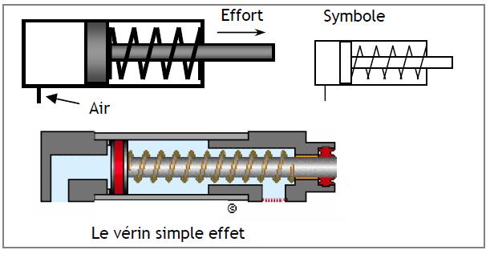
Actionneurs pneumatiques 1/2
Vérin simple effet (VSE)
Ce vérin produit l’effort dans un seul sens. Il n’est donc alimenté que d’un seul coté du piston. Le retour à la position initiale s’effectue en général par un ressort.

Slide 74
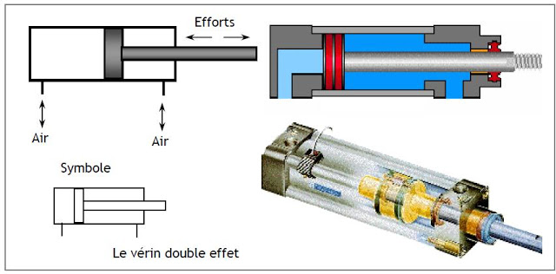
Actionneurs pneumatiques 2/2
Vérin double effet (VDE)
Dans un vérin double effet, la sortie et la rentrée de la tige s’effectue par l’application de la pression, alternativement, de part et d’autre du piston. Les vérins double effet sont utilisés lorsqu’on a besoin d’efforts importants dans les deux sens.

Slide 75
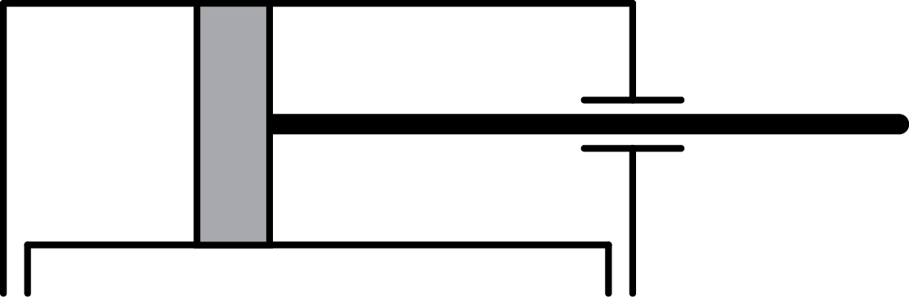
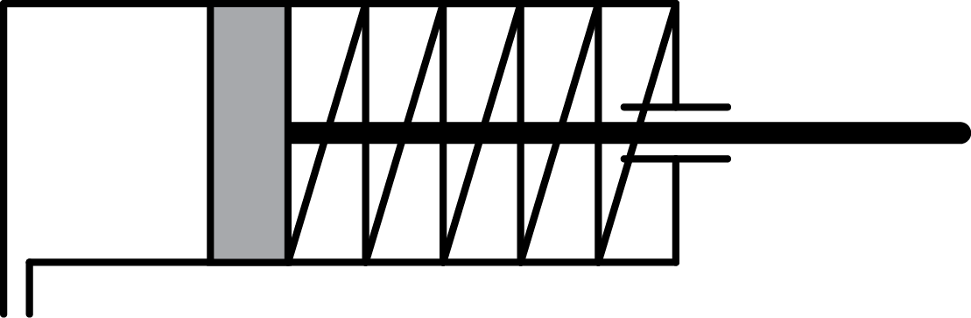
Force disponible en bout de tige 1/2
Vérin double effet
S₁
S₂
En sortie :
F₁ = pS₁
En rentrée :
F₂ = pS₂
S₂ < S₁ => F₂ < F₁
F est l’effort exprimé en newtons (N).
p est la pression en pascal (Pa).
S est la surface sur laquelle s’exerce la pression en m².
1 bar = 10⁵ Pa (≈14,51 PSI)
p
Vérin simple effet
S₁
En sortie :
F₁ = pS₁ – Kx
K : Coefficient de raideur du ressort.
p
Nota : l’asservissement en position des vérins pneumatique est possible.

Slide 76
Force disponible en bout de tige 2/2
Quelle force théorique développe en sortie et en rentrée un vérin double effet (figure ci-contre) sous une pression de 6 bars ?
Soient d₁ le diamètre d’alésage et d₂ le diamètre de la tige.
En sortie :
F₁=pS = p.𝞹.(d₁/2)²
En rentrée :
F₂=pS = p.𝞹.(d₁-d₂/2)²
A.N. :
F₁ = 6.10⁵. 𝞹. 64.10⁻⁶ = 120 N
F2 = = 6.10⁵. 𝞹. 55.10⁻⁶ = 103 N
Diamètre d’alésage : 16
Diamètre de tige : 6
Course : 25

Slide 77
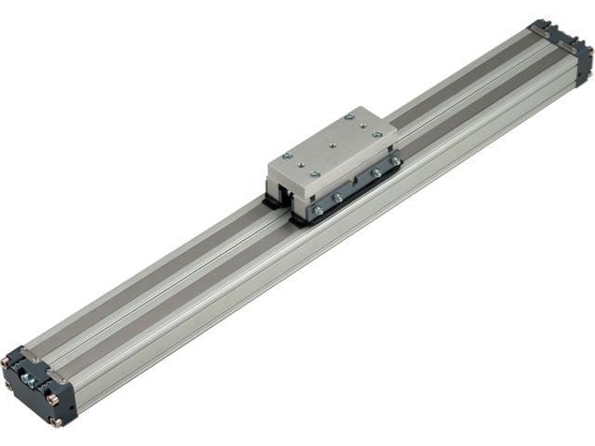

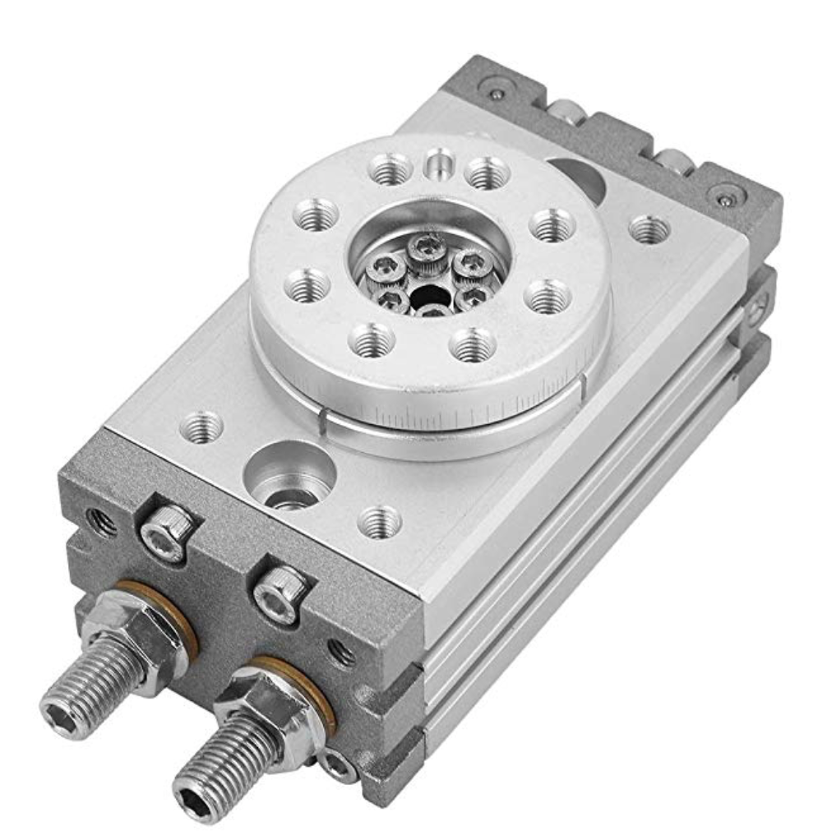
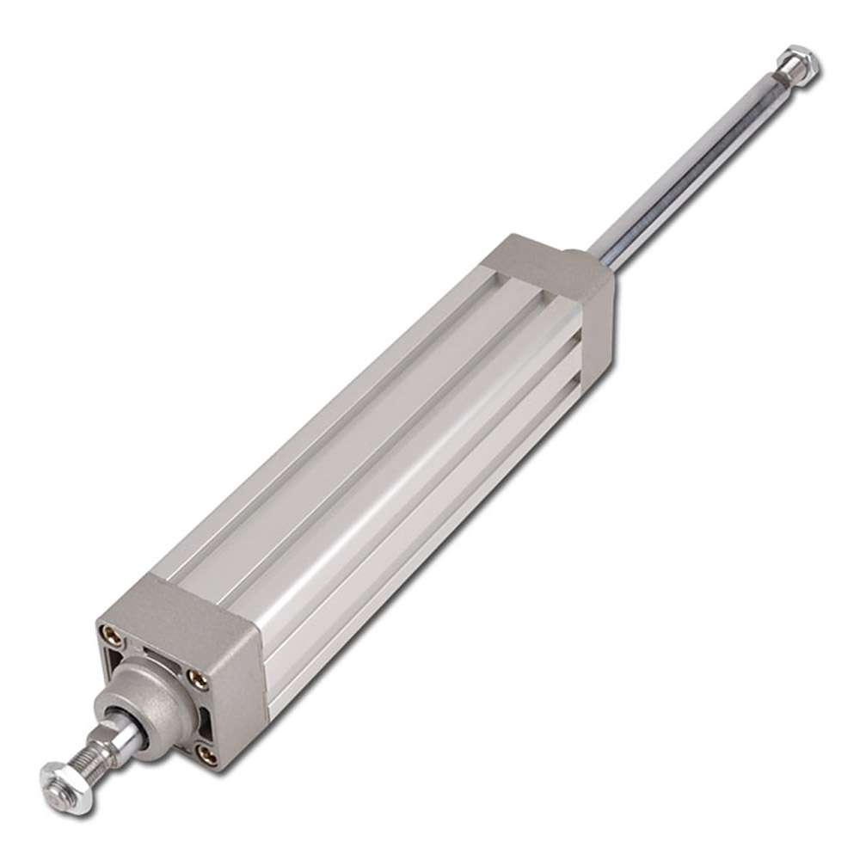
Autres types de vérins
Vérin sans tige – (gain en encombrement)
Vérin soufflet (effort important pour course faible)
Vérin rotatif oscillant
Vérin à tige traversante
Et bien d’autres..

Slide 78
Préactionneurs électriques 1/8
Les préactionneurs sont des constituants qui, sur ordre de la partie de commande, assurent la distribution de l’énergie de puissance aux actionneurs. Dans les circuits électriques, les préactionneurs sont généralement soit un relais, soit un contacteur. Le contacteur assure en plus l’extinction de l’arc électrique qui accompagne souvent la commutation de l’énergie de forte puissance.
Nous verrons ici :
Les sectionneurs
Les contacteurs
Les relais
Quelques éléments de protection
Les variateurs de fréquence

Slide 79
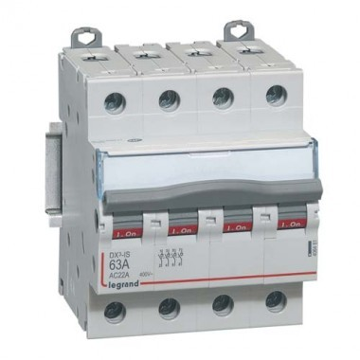
Préactionneurs électriques 2/8
Les sectionneurs
Leur seule fonction est d’isoler (séparer électriquement) l’actionneur de l’alimentation aval – pour vérification, maintenance, etc. Il n’ont aucun pouvoir de coupure et ne doivent pas être actionnés en charge.
Sectionneur tétrapolaire

Slide 80
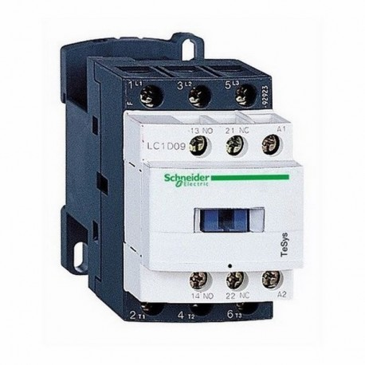
Préactionneurs électriques 3/8
Les contacteurs
Un contacteur est un relais électromagnétique particulier, pouvant commuter de fortes puissances grâce à un dispositif de coupure d’arc électrique. Il est donc adapté à la commande et la protection des circuits.
Contacteur tripolaire

Slide 81
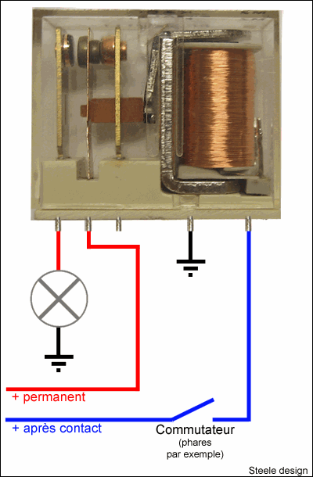
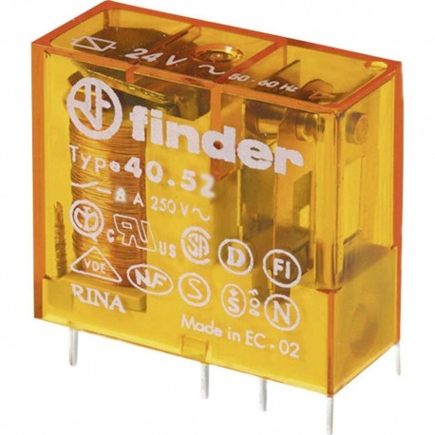
Préactionneurs électriques 4/8
Les relais
Un relais est un interrupteur qui se commande avec une tension continue de faible puissance. La partie « interrupteur » sert à piloter des charges secteur de forte puissance (jusqu'à 10A couramment).
Relais 2 contacts 8A

Slide 82
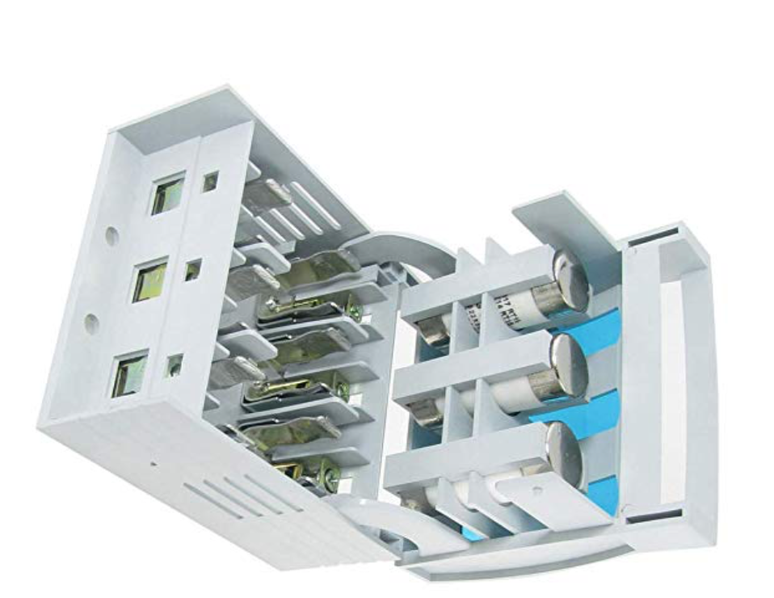
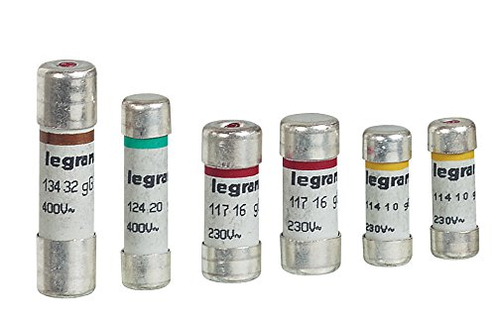
Préactionneurs électriques 5/8
Les fusibles
Le fusible ou coupe-circuit à fusible est un dispositif de sécurité conçu pour « couper » l’alimentation électrique lors d’une surcharge ou d’un court-circuit, produisant une surintensité. Le composant principal de ce dispositif est un petit isolant enveloppant un fil conducteur qui fond quand il est traversé par un courant d’intensité supérieure au calibre supporté. Ainsi, il permet de couper le circuit électrique après une période de surintensité donnée, et permet ainsi de prévenir les incendies, et la destruction de l’ensemble du système. Le fusible garantit l’intégrité du circuit d’alimentation.
Les fusibles peuvent être intégrés dans les sectionneurs.
Fusibles type cartouche de différents calibres
Sectionneur à fusibles intégrés

Slide 83
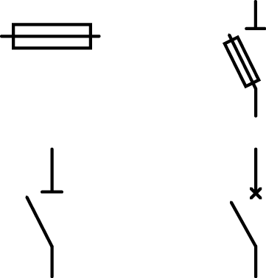
Préactionneurs électriques 6/8
Symboles
Fusible
Sectionneur à fusible
Sectionneur
Contacteur

Slide 84
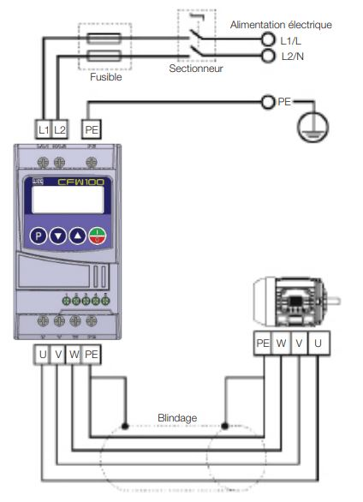
Préactionneurs électriques 7/8
Variateur de fréquence
Un variateur de fréquence est un dispositif utilisé pour contrôler la vitesse d'un moteur électrique aux fins suivantes :
améliorer le contrôle des process ;
réduire la consommation d'énergie et générer efficacement de l'énergie ;
diminuer la contrainte mécanique sur les applications de contrôle des moteurs ;
optimiser le fonctionnement de diverses applications basées sur des moteurs électriques.
Adapter les circuits d’entrée (alimentation) et de sortie (moteur).
Schéma pour alimentation 220V monophasé vers moteur triphasé

Slide 85
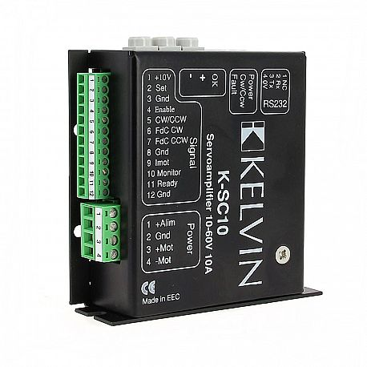
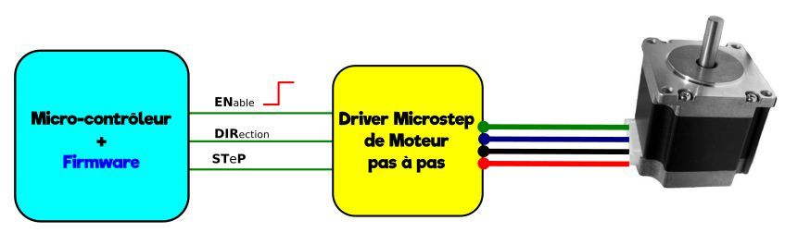
Préactionneurs électriques 8/8
Contrôleur pour motorisation pas-à-pas (stepper motor drive)
Le contrôleur de moteurs pas-à-pas améliore la fluidité de mouvement, procure un couple optimum et une bonne stabilité. Les moteurs peuvent fonctionner plus silencieusement, avec moins d'échauffement et un mouvement plus régulier.
Ils ont une plage d’alimentation en tension continue (de l’ordre de 50V ou plus).
Ils reçoivent les impulsions (sens et vitesse) de la partie commande et assurent le pilotage du moteur.
Contrôleur de moteur pas-à-pas
Partie
Commande
Contrôleur

Slide 86
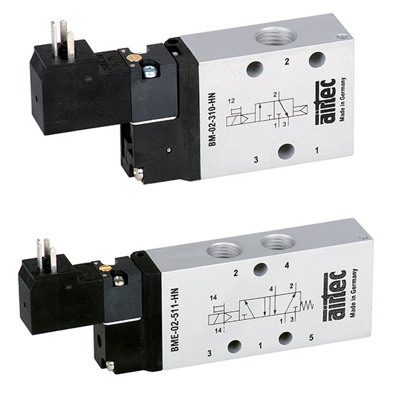
Préactionneurs pneumatiques
Distributeurs pneumatiques
Pour alimenter des vérins ou pour commander la distribution d’air vers les différents composants faisant partie d’une installation pneumatique on utilise des distributeurs à voies multiples.
Les distributeurs à voies multiples déterminent le chemin et le sens de passage que l’air comprimé peut emprunter et peuvent, si nécessaire, en obturer complètement le passage.
Un distributeur à voies multiples peut avoir deux à cinq orifices de raccordement pour l’air comprimé.
Distributeurs

Slide 87
Distributeur - Représentation
Le symbole du distributeur est dessiné horizontalement dans la plupart des cas.
On dessine une case par « position du distributeur ». Un distributeur avec deux positions, par exemple une position ouverte et une position fermée, sera donc représenté avec 2 cases
La position de repos est d’habitude dessinée à droite. C’est la position dans laquelle se trouve le distributeur lorsqu’il n’est pas commandé.
Une jonction entre deux orifices connectés indique que ces deux orifices sont connectés dans cette position du distributeur. Le sens de passage que l’air comprimé peut emprunter dans une position du distributeur est représenté par une flèche.
Pour indiquer la fermeture des raccords dans une position, on dessine des bouchons.
Nous représentons les raccords du distributeur à sa position de repos. L’alimentation et l’échappement de l’air comprimé arrivent par en dessous et les sorties au-dessus

Slide 88
Distributeur - Dénomination
La dénomination du distributeur comprend 2 chiffres et dépend du nombre d’orifices et du nombre de positions de commutation.
Le premier chiffre (X) dans la dénomination donne le nombre d’orifices du distributeur, sans tenir compte des orifices de commande.
3
Le deuxième chiffre (Y) donne le nombre de positions de commutation : c’est le nombre de cases.
1
2
Ce distributeur, avec 3 orifices de raccordements (raccordements des commandes pas pris en compte) et 2 positions de commutation est donc un distributeur 3/2.

Slide 89
Différent distributeurs
Le nombre de commutations et d’orifices dépend du fonctionnement souhaité. Un distributeur peut être très simple, comme le distributeur 2/2, ou plus complexe, comme le distributeur 5/3 à centre ouvert.
Nous ne représentons ici que les cases de commutation.
Distributeur 2/2 : un simple robinet. Peut constituer un bloqueur.
Un vérin simple effet doit pouvoir être mis à l'échappement via le distributeur afin de pouvoir réaliser une nouvelle course de travail. Pour cela nous avons besoin d’un troisième orifice qui permet la mise en échappement du vérin.Le distributeur que nous devons utiliser doit avoir 3 orifices et est donc un distributeur 3/2.
Pour commander un vérin double effet il faut utiliser un distributeur à 2 sorties. Si on combine les deux distributeurs 3/2 en utilisant une alimentation et un échappement collectif pour les deux distributeurs, on obtient un distributeur à 4 raccords et 2 positions. Le distributeur obtenu est un distributeur 4/2.
Il existe d’autre distributeurs plus complexes.

Slide 90
Différentes commandes
Pour actionner un distributeur il faut minimum un organe de commande.
La commande peut être manuelle, mécanique, pneumatique ou électrique.
Pour représenter les différentes commandes, on utilise des symboles appropriés

Slide 91
Connexion d’un VSE
Comme on l’a vu, nous utilisons un distributeur 3/2. Il s’agira d’un distributeur à commande électrique.

Slide 92
Connexion d’un VDE
Nous utilisons cette fois un distributeur 4/2. Il s’agira d’un distributeur à commande électrique.

Slide 93
Monostable/Bistable
Un distributeur est dit monostable lorsqu'il y a un déficit entre le nombre de positions que peut prendre ce distributeur et le nombre de pilotes, ou s'il y a un ressort. Cela est lié aux type d’actionneurs à piloter.
Ce distributeur a 2 positions et n’est pourvu que d’une commande (électrique). Le retour en position de repos est assuré par un ressort. Il est donc monostable.
Ce distributeur a 2 positions et est pourvu de 2 commandes. Il est donc bistable.

Slide 94
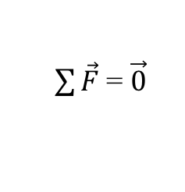
Dimensionnement des vérins 1/3
On dimensionne un vérin en fonction de l’effort utile à fournir, ainsi que de la course à effectuer (c).
p
S₁
S₂
On isole l’ensemble piston-tige et on met en place les forces extérieures.
y
$\sum{\vec{F}}$ = $\vec{0}$
En statique :
F_{p}
F_{r}
F_{u}
O
x
/Ox F_{p} – F_{r} – F_{u} = 0 avec F_{r} = Kx et x max pour la course c !
F_{p} = F_{r} + F_{u} = K.c + F_{u}
F_{p} = pS₁ d’où S₁ = (K.c + F_{u})/p
En dynamique on tiendra compte de l’accéleration !

Slide 95

Dimensionnement des vérins 2/3
Un vérin simple effet alimenté en 8 bars assure un serrage d’effort utile de 30 daN pour une course de 5 mm. Le ressort du vérin a un coefficient de raideur de 10N.mm⁻¹. Déterminer le diamètre mini du vérin.
S_{min} = (K.c + F_{u})/p
1 bar = 1 daN/cm², il est donc pratique de convertir les unités en daN et cm !
K = 10N.mm⁻¹ = 1daN.mm⁻¹ = 10daN.cm⁻¹
c = 5mm = 0,5 cm
S_{min} = (10.0,5 + 30)/8 = 4,375 cm²
$$r= \sqrt{\frac{Smin}{\text{π}}}$$
S_{min} = 𝛑.r²
r = 1,18 cm
d = 23,6 mm
Nous prendrons la dimension disponible par excès : D = 25 mm

Slide 96


Dimensionnement des vérins 3/3
Un vérin sans tige double effet alimenté en 10 bars doit déplacer une masse de 20Kg avec une accélération de 3g (30m.s-²). Les frottements sont évalués à 50N. Donner le diamètre minimum du vérin.
En dynamique :
$\sum{\vec{F}}$ = m. $\vec{a}$
F_{p}
F_{r}
O
x
/Ox F_{p} – F_{r} = ma
F_{p} = ma + F_{r} = 20.30 + 50 = 650N = 65daN
Rappel : 1N = 1Kg.m.s⁻²
S_{min} = 65/10 = 6,5 cm²
$$r= \sqrt{\frac{Smin}{\text{π}}}$$
S_{min} = 𝛑.r²
r = 1,43 cm
d = 28,6 mm
Nous prendrons la dimension disponible par excès : D = 32 mm

Slide 97




Vitesse d’action d’un vérin
Expression du débit d’air :
p
$$Q=\frac{dV}{dt}$$
=> Variation de volume
$$dV=S.\frac{dx}{dt}$$
$$\frac{dx}{dt}=v$$
S
(= vitesse)
dx
$$Q=S.v$$
Le distributeur devra fournir le débit Q nécessaire !
Exemple : Si la vitesse, d’un vérin de diamètre 40, doit être de 3m.s⁻¹, le débit en l.s⁻¹ à fournir est de :
Q = 𝛑.(20.10⁻³)².3 = 0,0012 m³.s⁻¹ = 1,2 l.s⁻¹
Rappel : 1 m³ = 10³ l

Slide 98





VDE à amortissement réglable
Un piston qui bute contre une des culasses avec une vitesse trop élevée peut endommager le vérin. Pour éviter cela, il est à conseillé d’utiliser des vérins avec amortisseurs de fin de courses réglables (Fig. 1). Ce type de vérin est équipé d’un “piston d’amortissement” (1) qui, avant la fin de la course du piston, bloque la sortie normale de l’air comprimé (Fig. 2). L’air qui se trouve encore emprisonné dans la chambre du vérin (Fig. 3) doit s’échapper par un limiteur de débit (2). Si le limiteur est bien réglé, un coussin d’air exerce une force sur le piston qui ralentit sa vitesse. Lorsque le piston se déplace en sens contraire, (Fig. 4) l’air peut affluer librement dans la chambre avant via un clapet anti-retour (3), l’air peut ainsi remplir la chambre à plein débit sans devoir passer par l’étrangleur, le vérin peut accélérer normalement.
Fig.1
Fig.2
Symbole
Fig.3
Fig.4
Notes:
Un piston qui bute contre une des culasses avec une vitesse trop élevée peut endommager le vérin. C’est pourquoi il est préférable de freiner la vitesse du piston avant que celui-ci n’atteigne la fin de sa course. Pour cela, il est à conseillé d’utiliser des vérins avec amortisseurs de fin de courses réglables (Fig. 1). Ce type de vérin est équipé d’un “piston d’amortissement” (1) qui, avant la fin de la course du piston, bloque la sortie normale de l’air comprimé (Fig. 2). L’air qui se trouve encore emprisonné dans la chambre du vérin (Fig. 3) doit s’échapper par un limiteur de débit (2). Si le limiteur est bien réglé, un coussin d’air exerce une force sur le piston qui ralentit sa vitesse. Lorsque le piston se déplace en sens contraire, (Fig. 4) l’air peut affluer librement dans la chambre avant via un clapet anti-retour (3), l’air peut ainsi remplir la chambre à plein débit sans devoir passer par l’étrangleur, et le vérin peut accélérer normalement.

Slide 99
Régulation de la vitesse d’un vérin
On utilise un réducteur de débit en parallèle avec une valve anti-retour, on obtient ainsi un réducteur de débit unidirectionnel (RDU).
Cela revient à bloquer partiellement l’échappement lors de la sortie du vérin. On réduit ainsi la vitesse de sortie.
On peut placer le RDU sur l’alimentation mais les calculs montrent qu’un vitesse constante est obtenue en le plaçant à l’échappement.
Cette solution bien que très économique, est peu précise, du fait de la compressibilité de l’air.
On peut l’améliorer en complexifiant l’installation par de multiples RDU.

Slide 100


Régulation oléopneumatique
Ce dispositif, plus performant mais aussi plus cher que le RDU, permet suivant les versions plusieurs vitesses d’action du vérin. Il utilise l’imcompressibilité de l’huile pour réguler le mouvement.
Réservoir de compensation
Il s’agit d’un vérin spécifique : le vérin oléopneumatique (oléo : huile) :
Huile
Air

Slide 101


Moteur pneumatique
Bien que fortement dédié aux mouvements linéaires, on peut utiliser l’air comprimé pour obtenir des mouvements rotatif. Cela est déjà connu grâce aux différents équipements tournants que l’on peut directement brancher sur un compresseur - visseuse, ponceuse, etc. Un moteur pneumatique fonctionne sur un principe identique : l’air comprimé entraine une turbine qui transmet son mouvement de rotation à un arbre. La vitesse est fonction du débit, le couple est fonction de la pression. Certains modèles ont 2 entrées d’air comprimé, une pour chaque sens de rotation.

Slide 102
Éléments de préhension

Slide 103
Prendre..
Les éléments de préhension sont très importants dans les S.A. :
  Déplacement d’un poste à un autre
  Stockage-déstockage
  Changement de position
  Changement d’outil
Différents type de préhenseurs :
  mécaniques
  magnétiques
  Pneumatiques
  déformables

Slide 104




Préhenseurs mécaniques
Ils reproduisent souvent une ou plusieurs fonctions de la main - pincer, aggriper, crocheter.. Ils sont très utilisés en manutention (déplacement de grosses charges).
Tous les systèmes mécaniques connus sont utilisés pour parvenir à réaliser la fonction : levier, pantographe, arc-boutement, etc.
Le plus simple est sans doute le crochet de levage mais on conçoit le plus souvent des préhenseurs mécaniques adaptés à une tâche spécifique, voire un produit. Les bras manipulateurs et les robots de charges utilisent des préhenseurs mécaniques.
Crochet de levage
Pince
Pince à cylindre
Bras manipulateur de bouteilles

Slide 105



Préhenseurs magnétiques
On utilise l’attraction magnétique d’un aimant permanent (pas d’énergie nécessaire -> petite pièce) ou d’un électroaimant (énergie électrique -> pièce plus volumineuse mais échauffement important de la bobine). Levage de masses jusqu’à 100 T !!
Cela ne fonctionne bien sûr que pour les métaux ferreux (mais pas les inox austénitiques).
L’empilage est problèmatique. Risque de salissure des surfaces de contact.
Préhenseurs à aimants permanents
Préhenseurs à électroaimant

Slide 106


Préhenseurs pneumatiques 1/2
Ce sont des préhenseurs qui utilisent le vide pour maintenir les objets. Le vide est produit par un système venturi qui provoque une dépression à l’intérieur d’une ventouse flexible. On obtient le même résultat avec une pompe à vide.
La dépression peut atteindre 95% pour les pompes et 70% pour les venturis. L’effort d’arrachement maximal est égal à la section de la ventouse multiplié par la pression atmosphérique (environ 1 bar).
L’effet Venturi est un phénomène important de la dynamique des fluides, et présente la formation d’une dépression dans une zone où les particules sont accélérées.
Ci-contre, le cas d’un tuyau présentant une section variable ; on mesure la variation de pression du liquide en fonction de la section, la pression la plus faible étant observée pour la section la plus petite.
Ventouse à venturi et silencieux intégré
Symbole d’un venturi

Slide 107

Préhenseurs pneumatiques 2/2
Compacts et légers, les venturis sont implantés au plus près des ventouses : peu de pertes de charge et volume à purger minimum, d'où résultent des temps de réponse courts et une énergie consommée minimum.
Sur un plan pratique, il importe de distinguer :
les venturis simples à commande pneumatique, miniaturisés pour implantation sur les ventouses.
les venturis compacts à commande électrique directe, pour implantation au plus près des ventouses.

Slide 108


Ventouses pneumatiques
Généralement,les ventouses sont des élements souples de formes rondes ou oblongues qui permettent la préhension,le déplacement d'objets de formes diverses. On distingue les ventouses plates qui répondent aux besoins de préhension de la plupart des applications courantes de déplacements de pièces, et les ventouses cylindriques à soufflets adaptées à la préhension d'objets présentant des particularités comme une surface inclinée, un défaut de planéité, des pièces de niveaux différents, des pièces fragiles et délicates à manipluler. On retrouve les ventouses dans l'industrie agroalimentaire sur des machines spéciales ou sur des unités de conditionnement.
Il est moins coûteux d’augmenter la taille et surtout le nombre de ventouses plutôt que d’augmenter la dépression.

Slide 109

Dimensionner une ventouse pneumatique
Quelle est la masse maximale que peut maintenir une ventouse de 30mm de diamètre. On considère que le venturi offre un vide à 60%.
La pression atmosphérique est d'environ 1 bar (au niveau de la mer), et diminue avec l'altitude.
Un venturi offre, en règle générale, 60% de vide, c'est-à-dire que la (dé)pression à l’intérieur de la ventouse est de 0,6 bar.
On rappelle que : 1 bar = 1daN/cm²
Résolution : F = p.S = 0,6 x 𝛑 x(1,5)²= 42 N
En statique (maintien) : F – Mg = 0 avec g = 9,81 m.s⁻²
M = F/G = 42/9,81 = 4,3 Kg
La masse maximale que peut maintenir une ventouse de 30mm de diamètre à venturi (0,6 bar) est de 4,3 Kg

Slide 110

Préhenseur déformable 1/2
On doit ce dispositif ingénieux à des chercheurs de l’Université de Columbia.
On place une poudre dans une boule en matériau flexible (type caoutchouc). La boule est appliquée sur l’objet à saisir et en prend partiellement la forme. On fait le vide dans la boule ce qui a pour effet de « figer » la poudre. L’objet se trouve alors « enfermé » par la poudre agglomérée.
Ce système permet la phéhension rapide et précise d’objet aux formes variées et complexes, quelqu’en soit le matériau.

Slide 111

Préhenseur déformable 2/2

Slide 112
Transmettre un mouvement

Slide 113
Transmettre un mouvement : généralités 1/2
Rappels puissance, couple, fréquence de rotation :
P = C.𝜔
Puissance = Couple x Fréquence de rotation (Vitesse angulaire)
P en W (Watt)
C en N.m (Newton mètre)
𝜔 en rad.s⁻¹ (radian par seconde)
N (en tr.min⁻¹) = 30.𝜔/𝝅 (et 𝜔 = 𝝅.N/30)
A puissance donnée, le couple maximum est obtenu pour une fréquence de rotation maximum (typiquement pour N>=2000 tr.min⁻¹).
Remarque : ceci ne concerne pas les moteurs pas-à-pas, pour lesquels le couple diminue (risque de décrochement) lorsque N est élevée.
On peut réduire mécaniquement la vitesse pour conserver le couple à basse fréquence de rotation.

Slide 114
Transmettre un mouvement : généralités 2/2
Facteurs de qualité d’une transmission :
Transmission de l’énergie (rendement maximum) ;
Transmission homocinétique sauf si nécessité contraire ;
Frottements secs faibles ;
Frottements visqueux faibles ;
Jeux faibles ;
Parties mobiles de faible masse ;
Grande rigidité.

Slide 115


Transmission Pignon-Crémaillère
Les dents du pignon s'engrènent dans les dents de la crémaillère pour transformer un mouvement de rotation en un mouvement de translation et inversement.
Relation rotation-translation
Course = C = nb⋅π⋅D
Avec :
nb : nombre de tours effectué par le pignon
D : diamètre primitif du pignon (en mm)
C sera exprimée en mm.
Nota : π.D correspond donc au périmètre primitif du pignon.
Ce système est très utilisé dans les systèmes CN à portiques (découpe plasma, usinage, etc.) avec charges inertielles importantes.

Slide 116


Transmission par chaines
Chaînes à rouleaux simples ou multiples sur roue dentée. Dimensions variées.
Pour efforts à transmettre importants (de chaine de bicyclette à celle d’un téléphérique).

Slide 117


Transmissions par poulie et courroie crantée
Transmission synchrone par courroie par
constituée de divers matériau. Flexible mais très peu extensible.
Plusieurs dents en prise : conduite améliorée.
Mise en oeuvre assez simple.
Précision de transmission liée au système (anti-backlash) et suivant le modèle (htd).

Slide 118

Transmission à vis (à bille)
On transforme une rotation en une translation (composant linéaire).
Filetage trapézoïdal à pas divers (4 - 5 - 10) trempé et rectifié.
Frottement de roulement par utilisation de vis à rattrapage de bille (très faible backlash, voire nul suivant la qualité).
De nombreuses dimensions (D 12 à 80 / longueur 1000 et plus).
Utilisation CN - impression 3D/Usinage/découpe plasma etc.
La fabrication en masse (impression 3D) des ensembles vis-écrou a permis de réduire les coûts de manière significative, mais les qualités sont très diverses.

Slide 119

Les réducteurs 1/2
Réducteur à engrenage
Dentures droites et inclinées.
Engrenages parallèles ou coniques.
Roue et vis sans fin.
Réducteur épicycloïdal
Système à satellites et planétaires : grand rapport de réduction calculé suivant la conception du réducteur.

Slide 120

Les réducteurs 2/2
Harmonic drive
Réducteur elliptique.
Bonne rigidité, faible jeu.
Rapport de réduction jusqu’à 320.

Slide 121
Les capteurs
Informer la partie commande

Slide 122
Détecteurs ou capteurs TOR
Un capteur transforme une grandeur physique en une grandeur normée, généralement électrique, qui peut être interprétée par un dispositif de contrôle commande.
Lorsque le capteur fournie une information logique (0 ou 1), on parle de capteur TOR (Tout Ou Rien) ou détecteur.
Ce sont ces détecteurs que nous verrons dans un premier temps.
Équivalents logiques des capteurs TOR :
NO
NF

Slide 123



Détecteurs avec contact
Détecteurs électromécaniques
Simples et robustes, il sont souvent utilisés comme capteurs de fin de course. L'effort de manœuvre est important. Leur proximité avec la tâche à accomplir oblige à une bonne étanchéité.
Fonctionnellement, ce sont des commutateurs de type poussoir ou inverseur, suivant l’utilisation, et qui ouvre ou ferme un circuit, suivant le type NO (NO) ou NF (NC).
Bien que le pouvoir de coupure de ces capteurs puisse être élevé, les circuits de détection sont le plus souvent en 12Vcc/24Vcc sous quelques centaines de mA. Ces valeurs correspondent à celles fournies et utilisées par les automates.

Slide 124


Détecteurs sans contact 1/3
Détecteurs inductifs
Détection sans contact d’objets métalliques
Surveillance de présence, de mouvement et de position.
Détecteurs très petits avec système électronique d’évaluation entièrement intégré.
Grande portées de commutation pour les petits détecteurs.
Détecteurs capacitifs
Détection sans contact d'objets liquides et solides.
Absolument fiable même si interféré par les conditions ambiantes.
Distance de commutation élevée jusqu'à 30 mm, même à travers les parois du conteneur non métalliques.

Slide 125


Détecteurs sans contact 2/3
Détecteurs ultrasoniques
Excellente rapides, petits et robustes à la fois
Indépendants de la brillance, la couleur ou la transparence de l’objet.
Insensibles à la poussière, à l’humidité et à la lumière externe.
Détecteurs optoélectroniques
IR ou Laser.
Réglage facilité par des fonctions d’apprentissage.
Détecteurs laser pour tâches de détection de l’ordre du centième de millimètre.

Slide 126


Détecteurs sans contact 3/3
Détecteurs à bandes lumineuses
Faisceaux lumineux parallèles et homogènes.
Mesure d’objets se déplaçant rapidement.
Boîtier en aluminium.
Variante à commutation pour détection de petits objets.
Plage de mesure jusqu'à 24 mm.
Détecteurs magnétiques de fin de course pour vérin
Grande portée de commutation jusqu’à 60 mm, même à travers des parois métalliques.
Robustes et sans entretien – particulièrement adaptés aux applications en extérieur.
Temps de réponse rapides pour une détection fiable.

Slide 127


Détection spécifique
Vacuostat/pressostat
Ces dispositifs commutent (Ouverture ou Fermeture) lorsqu’une pression/depression est atteinte. On les utilise pour contrôler par exemple le remplissage d’une cuve.
1: Membrane
2: Contact électrique
3: Corps pressurisé
4: Ressort de contre pression
5: Prise de pression
6: Système de réglage
7: Raccordement électrique
8: Boitier de protection (Optionnel)
Levier
Poussoir
Pressostat 3,5 bar
Pressostat à pression positive, modèle à rupture brusque.

Slide 128
Capteurs de mesure
Un capteur peut fournir une information proportionnelle à la grandeur d'un phénomène physique, on parle alors de capteur de mesure.
Phénomène physique
Capteur
Traitement
Information
Critères de choix d'un capteur :
  Le phénomène physique (température, force, déplacement...) ;
  Les performances du système (précision) ;
  Son utilisation (déplacement angulaire ou linéaire, etc.) ;
  Le traitement de l'information ;
  Les perturbations extérieures, électromagnétiques, thermiques (écart de température), mécaniques (vibrations), chimiques (corrosion).

Slide 129
Propriétés des capteurs de mesure 1/4
Sensibilité
Rapport entre la grandeur à mesurer et la grandeur restituée par ce capteur.
Ex. : un capteur de déplacement mesure une position de 0 à 100mm, et en donne une tension proportionnelle de 0 à 10 volts, la sensibilité est :
100/10 = 10 mm.V⁻¹
Résolution
La résolution est plus petit écart de la valeur de la grandeur à mesurer décelable en grandeur de sortie (qui provoque une variation de la sortie). On parle aussi de pas du capteur ou de son traitement.

Slide 130
Propriétés des capteurs de mesure 2/4
Linéarité
S
Aptitude d'un capteur à fournir une courbe S(e) se rapprochant au plus juste d'une droite. Dans la pratique, un appareil de mesure linéaire fait l’objet d’un étalonnage de linéarité.
Défaut de linéarité
Droite théorique
e
Fidélité (répétabilité)
Aptitude d'un capteur de fournir une valeur invariante pour une même grandeur à mesurer.
Fidélité
Justesse
Précision

Slide 131
Propriétés des capteurs de mesure 3/4
Hystérésis
Ou erreur de réversibilité : on obtient des valeurs différentes pour un même élément mesuré (mesurande) suivant le cycle croissant ou décroissant.
Immunité
Aptitude à fournir une mesure indépendamment des conditions extérieures intervenant sur le process (électromagnétique, radiofréquences, etc.)

Slide 132
Propriétés des capteurs de mesure 4/4
Précision
Aptitude à fournir, quelles que soient les conditions, une grandeur de sortie image de la grandeur mesurée.
Résolution
Précision
Fidélité
Linéarité
Hystérésis
Immunité

Slide 133

Mesure de déplacement
Linear Variable Differential Transformer (LVDT)
Un noyau ferromagnétique se déplace entre deux bobines secondaires, situées sur le même axe, et traversées par une tension induite dont la valeur dépend de la position du noyau.

Slide 134

Mesure de déplacement
Potentiomètre à spires (ou bobiné)
E
Un capteur potentiométrique est constitué d'une résistance fixe (Rh). Sur cette résistance, se déplace un curseur (c) qui relié mécaniquement à une pièce en mouvement (déplacement à mesurer). La tension mesurée (Us) entre le curseur et une extrémité de la résistance est proportionnelle au déplacement mécanique.
Rh
Us
c
S
Ue

Slide 135
Les codeurs
Les codeurs sont regroupés en 2 familles :
Un codeur absolu signale quant à lui sa position par rapport à une échelle ou une plage. En d’autres termes, lorsqu’un codeur absolu est mis sous tension, il rend compte de sa position angulaire sans nécessiter d’informations de référence ou de mouvement.
Un codeur incrémental (ou relatif) signale un changement de position (angulaire ou linéaire). En d’autres termes, lorsqu’un codeur incrémental est mis sous tension, il ne rapportera sa position angulaire (linéaire) qu’une fois qu’il disposera d’un point de référence à partir duquel il pourra effectuer des mesures.

Slide 136

Codeurs angulaires
Il fournissent une valeur (absolue pour les codeurs absolus, relatives pour les codeurs incrémentaux) à partir d’une « lecture » sur un disque présentant une combinaison de pistes et animé en rotation.
La résolution du codeur absolu est exprimée en termes de bits correspondant au nombre de mots de données uniques au cours d'un tour. Les codeurs absolus sont disponibles en types monotour ou multitour (résolution augmentée).
Les codeurs incrémentaux, quant à eux, fonctionnent en générant des impulsions lors de la rotation de l'arbre. La sortie correspond généralement à deux ondes carrées de 90° hors phase et des circuits supplémentaires sont nécessaires pour suivre ou compter ces impulsions.
Les codeurs angulaires peuvent être placés en bout d’arbre des moteurs pour retourner une position ou un déplacement angulaire.

Slide 137

Règles optiques
Le principe de mesure des règles optiques est la détection photoélectrique, sans contact et sans usure, d'une piste finement graduée sur une règle en verre ou en acier. Coût très élevé.
Fonctionnement d’une règle optique à codage absolu.

Slide 138
Résolution des codeurs absolus
La résolution est dépendante du nombre de bits (donc de pistes) de l’élément codé et vaut 2^{n} avec n = nombre de bits .
Ex. : Si le nombre de pistes est de 16, le mot restitué évolue entre 0 et 65535 (= 2¹⁶).
On peut en déduite la plage maximum de variation en fonction de la résolution souhaitée.
Si la résolution souhaitée est de 1µ, la plage (la course) ne pourra pas dépasser 65535/1000 soit 65,5mm.
Avec cette même résolution, il faut 20 pistes pour une mesure de 1 m :

Slide 139
Résolution des codeurs incrémentaux
La résolution est le pas entre deux traits de la règle ou du disque. Il est difficile de fabriquer une règle ayant un pas inférieur au 1/10 mm. L’utilisation d’un codeur rotatif sur l’arbre permet d’augmenter la résolution.
Ex. : Si le moteur est associé à un réducteur 1/10, si le codeur possède 500 pas/tour, si la vis à un pas de 5mm, la résolution est de :
L’inconvénient de ce type de capteur est la grande fréquence de comptage nécessaire à la commande. En considérant une vitesse de 1 m/s avec une résolution du micron, la fréquence de comptage devra être supérieure à :
10³.10³ = 10⁶Hz = 1MHz
Il existe des codeurs semi-absolus qui permettent de diminuer la fréquence de comptage.

Slide 140
Autres capteurs
Capteurs de vitesse
Les génératrices tachymétrique, basées sur le principe de la dynamo, donnent une tension continue et proportionnelle à la fréquence de rotation à laquelle elles sont soumises
L’utilisation d’un codeur incrémental permet également, par analyse de la fréquence des impulsions, d’en déduire une fréquence rotation.
Capteurs d’accéleration
Les accéléromètres
Ce sont des capteurs permettant de mesurer un accéleration de 1 à plusieurs g suivant un ou plusieurs axes.

Slide 141

Autres capteurs
Jauges d’allongement
Mesure de la variation de résistance d'un fil métallique en fonction de son allongement. La jauge est collée sur une pièce, appelé corps d'épreuve. La déformation du corps d’épreuve peut excéder plusieurs 1/10 mm.
Capteurs piezo-électriques
Accumulation des charges électriques sur deux faces opposées proportionnellement à l'effort. La déformation est très faible.
Conviennent pour les efforts de courte durée, le signal se dégrade rapidement. Ils sont donc très utiles pour la mesure de chocs.

Slide 142


Code à Barres / QR Code
Des lecteurs LASER permettent d’identifier les objets dotés d’une étiquette composée d’un certain nombre de barres (codage). Ces codes peuvent être générés par programme et imprimer sur des étiquettes. Il existe plusieurs codage, EAN8 et 13 étant parmi les plus répandus dans le commerce et l’industrie.
Les Quick Response Code (QRC) est un type de code-barres en deux dimensions (ou code matriciel) constitué de modules noirs disposés dans un carré à fond blanc. L'agencement de ces points définit l'information que contient le code.

Slide 143

Écriture/Lecture RFID
Radio Frequence Identification
Une badge RFID (transpondeur) est constitué d'une antenne et d'une puce dotée de mémoire (quelques Ko). Une tête RFID permet d'écrire ou de lire les informations dans cette puce. Il et possible de placer une étiquette souple (peu chère) et aucollante sur un produit ou bien sur une palette transportant les produits entre les différents postes de fabrication.

Slide 144
Logique séquentielle
Programmation grafcet

Slide 145
Graphe Fonctionnel de commande étape/transition
Définition du GRAFCET, éléments de grafcet
Stabilité d'une action, règles d’évolution
Définition d'un front
Structures de grafcet (en OU, en ET, et interprété)
Les transitions toujours validées et puits
Les macro étapes et étapes encapsulantes

Slide 146
Grafcet ?
Le Grafcet (GRAphe Fonctionnel de Commande des Étapes et Transitions) a été proposé par L’ADEPA (Agence pour le Développement de la Productique Automatisée) en 1977 et normalisé en 1982 (NF C03-190).
Cest un langage fonctionnel graphique destiné à décrire les différents comportements d’un automatisme séquentiel. Il aide à la réalisation et apporte une aide appréciable lors de l’exploitation de la machine pour les dépannages et les modifications.
Le Grafcet représente l’évolution d’un cycle comprenant des étapes et des transitions.

Slide 147
Niveaux 1 et 2
On trouve principalement 2 types de représentation :
La représentation fonctionnelle ou de niveau 1 donne une interprétation de la solution retenue pour un problème posé, en précisant la coordination des tâches opératives. Elle permet une compréhension globale du système.
La représentation technologique ou de niveau 2 donne une interprétation en tenant compte des choix technologiques relatifs à la partie commande de l’automatisme ; on indique aussi le type et la designation des appareillages.

Slide 148
Un exemple
Pilotage d’une Perceuse à Commande Numérique
Fonctionnement :
La pièce étant en place, l’opérateur appuie sur le bouton Marche de la perceuse ;
La broche tourne et se déplace pour atteindre la cote à usiner en z ;
La position étant atteinte, l’usinage s’effectue suivant x ;
La course effectuée, la broche s’arrête et remonte en position fin de course haute.
Ces actions s’effectuant de façon séquentielle (l’une après l’autre), un Grafcet est particulièrement adapté à la représentation du cycle.

Slide 149

Grafcet L1 du cycle de fraisage CN
Action(s) associée(s) à l’étape
Étape initiale
Étape
Liaison orientée
Étape active
Transition
Réceptivité associée
à la transition

Slide 150
Règles de fonctionnement du grafcet
Situation initiale
Un grafcet commence par une étape initiale qui représente la situation initiale avant l’évolution du cycle.
Franchissement d’une transition
Une transition est soit validée soit non validée ; elle est valide lorsque toutes les étapes immédiatement précédentes sont actives. Lorsque la transition est valide et que sa réceptivité associée est vraie, elle est alors obligatoirement franchie.
Évolution des étapes actives
Le franchissement d’une transition entraîne l’activation des étapes immédiatement suivantes et la désactivation des étapes immédiatement précédentes.
Transitions simultanées
Plusieurs transitions simultanément franchissables sont simultanément franchies.
Activation et désactivation simultanées
Si au cours du fonctionnement, une même étape doit être désactivée et activée simultanément, elle reste active. La durée de franchissement d’une transition ne peut jamais être rigoureusement nulle, même si elle peut être rendue aussi petite que l’on veut. Il en est de même pour la durée d’activation d’une étape.

Slide 151

Divergences/Convergences en ET
Représentation par 2 traits identiques et parallèles.
A
Lorsque la transition A est franchie les étapes 1 et 2 sont actives.
B
C
D
La transition D sera active lorsque les étapes 2 et 4 seront actives ; si la réceptivité associée à la transition D est vraie, alors la transition est franchie et l’étape 5 devient active et les étapes 2 et 4 deviennent inactives.
Le nombre de branches peut être supérieur à 2. Après une divergence en ET, on trouve une convergence en ET.
E

Slide 152

Divergences/Convergences en OU
Représentation par 1 trait.
A1
B1
L’évolution du système s’effectue vers une des branches en fonction des réceptivités A1, B1 et de leurs transitions associées.
A2
B2
A3
B3
Après une divergence en OU on trouve une convergence en OU vers une étape commune dans l’exemple l’étape 5.
Le nombre de branche peut être supérieur à 2, A1 et B1 ne peuveut pas être vrais simultanément.
C

Slide 153

Saut d’étapes
Le saut d’étapes permet de sauter une ou plusieurs étapes en fonction de la progression d’un cycle.
Dans ce grafcet :
La transition A permet de continuer le cycle sur l’étape 1,
La transition B permet de sauter à l’étape 3, les étapes 1 et 2 sont ignorées lors du cycle.
Transition A
Transition B

Slide 154

Reprise d’étapes
La reprise d’étape permet de reprendre une séquence précédente lorsque les actions à réaliser sont répétitives.
Dans ce grafcet :
La transition A permet de reprendre le cycle sur l’étape 1,
La transition B permet de passer à l’étape 3.
Transition A
Transition B

Slide 155

Chronogrammes
Un chronogramme permet d’afficher l’état de différents éléments en fonction du temps.
Il permet donc de représenter efficacement l’évolution d’un grafcet.
On représentera les activations des étapes par une variable booléenne : Xi avec i numéro de l’étape. De même, les actions associées à ces étapes seront représentées par Ai.
Ce chronogramme représente les activation/désactivation successives des étapes 1, 2 et l’étape associée A1 à X1. Elles sont représentées respectivement par X1, X2 et A1.

Slide 156

Principaux types d’actions 1/8
Action continue
L'action continue est exécutée chaque fois (et tant que) que Xn vaut 1.
Ce type d’action est également appelé Normal.

Slide 157

Principaux types d’actions 2/8
Action conditionnelle
L’action est exécutée tant que l’étape est active et que la condition est vraie.

Slide 158

Principaux types d’actions 3/8
Action limitée
C'est un ordre dont la durée est limitée à une valeur spécifiée dans le temps.

Slide 159

Principaux types d’actions 4/8
Action retardée
C'est une action dont le départ est retardé d’une valeur spécifiée dans le temps.
Ne pas confondre action retardée et temporisée (dont le fonctionnement est très différent) : une action retardée n’existe pas au-delà de l’activation de l’étape à laquelle elle est associée.

Slide 160

Principaux types d’actions 5/8
Action temporisée
La variable temporisation se note "t/Xn/d" avec :
t identifie une temporisation
Xn est l'étape dont l'activation démarre la temporisation
d est le délai de temporisation
Elle vaut :
0 à l'instant initial
0 dès que l'étape Xn devient active car d ≠0
1 dès que le délai d est écoulé

Slide 161

Principaux types d’actions 6/8
Action SET/RESET
Les actions mémorisées sont des sorties dont l'état est défini par deux types d'ordres :
"Mise à 1" (Set) et "Mise à 0" (Reset).
Ces actions sont exécutées quand l'étape à laquelle elles ont associées est activée.
Entre 2 ordres S/R, la sortie reste à la valeur acquise. Elle est mémorisée.

Slide 162

Principaux types d’actions 7/8
Récapitulatifs et exemples
Action normale/continue
ACTION A
ACTION A exécutée tant que X1 est active
Action mémorisée Set
B
B est mis à 1 avec mémorisation
Action mémorisée Reset
B
B est mise à 0 avec mémorisation
Action conditionnelle
ACTION C
ACTION C est exécutée si X4 est active ET d vrai (=1)

Slide 163

Principaux types d’actions 8/8
Récapitulatifs et exemples
Action limitée (Limited)
ACTION D L=1s
ACTION D est exécutée pendant 1 seconde à l ’activation de X1
Action retardée (Delayed)
ACTION E D=2s
ACTION E est exécutée 2 secondes après l’activation de X2
Action exécutée à l’activation
ACTION F
ACTION F est exécutée à l’activation de X3
Action exécutée à la désactivation
ACTION G
ACTION G est exécutée à la désactivation de X4

Slide 164


Évolution d’un grafcet

Slide 165
Exemple : Evolution des étapes et des actions d'un grafcet doté d'un ET

Slide 166
Définition d'un front
Un front est détecté à l’instant où une variable change d'état. On parle de front montant quand la variable passe de 0 à 1, et de front descendant lorsqu'elle passe de 1 à 0.
Front montant
Front descendant
Un front à une durée nulle, on représente son évolution par un seul trait épaisseur considérée nulle (voir chronogramme ci-dessus).
Notes:
EA01 CM N°3

Slide 167
Fronts sur expressions combinatoires
Deux événements sont corrélés s'ils sont associés à une même variable

Slide 168
Représentation d’un front en grafcet
La représentation d’un front montant peut être faite par un Grafcet. Certains matériel permettent de programmer directement un front montant ou descendant.

Slide 169


Ex. Parallélisme : Poste d'embouteillage
Les bouteilles vides sont sur un tapis roulant qui les présente à un poste de remplissage et ensuite à un poste de mise en place du bouchon.
c
Le pas entre deux bouteilles est constant, un capteur c détecte des taquets sous chaque emplacement de bouteille.
1/ Tracez le grafcet pour permettre le remplissage et la mise en place du bouchon d'une bouteille en considérant que les bouteilles sont présentes.
2/ Certains emplacements de bouteilles peuvent être vides, il ne faut remplir et boucher seulement si une bouteille est présente au poste, pour cela un capteur de présence bouteille au remplissage (ppr), et un autre au bouchage (ppb), sont employés.
3/ En fin de journée, aucune bouteille ne doit être présente sur la chaîne.

Slide 170
Les transitions toujours validées
Cette symbolisation permet une description plus simple lorsqu'une réceptivité doit agir sur le système quel que soit l'état des étapes du grafcet
Les transitions puits
Les transitions puits sont utilisées lorsqu’aucun saut vers étape est souhaité. Attention le grafcet risque d’être inactif.

Slide 171
Les macro étapes
Permettent un grafcet plus simple sans détails superflus
La macro étape est une entité indissociable
Elle peut être appelée plusieurs fois.
Attention : Il est impossible de demander l'exécution d'une même macro étape pendant son fonctionnement.

Slide 172
Description d’une macro étape par grafcet
Le grafcet est dit connexe
Il n’y a pas de liaison entre eux

Slide 173
Cas d’un appel multiple d’une macro étape
La macro doit être exécutée à l’étape 1 ou à l’étape 4
X1+X4
Théorème de MORGAN

Slide 174
Exemple de grafcet avec une macro étape
Ce montage permet le perçage de 4 trous. Un grafcet principal doit lancer une macro étape pour effectuer le perçage

Slide 175
Étapes encapsulantes
Le fonctionnement d’une étape encapsulante est comparable à celui d’une macro-étape. Mais la désactivation de l’étape encapsulante provoque celle de toutes les étapes encapsulées quel que soit leur niveau.

Slide 176
Partiel 2017 2018
Codage (3 points)
Convertir le nombre 6789 en binaire, en hexadécimal et en BCD, on posera toutes les opérations de calcul
2 Technologie : dimensionnement d'un vérin (3 points)
Calculer le diamètre minimum d'un vérin double effet pour serrer une pièce avec un effort de 450N, la pression du réseau de 5 bars, les frottements sont négligés.
3 Technologie : Résolution d'un codeur (2 points)
Donnez, en degrés, la résolution d'un codeur absolu de 11 bits (sur 360°)
4 Logique combinatoire (6 points)
Certains dialogues entre deux parties commandes obligent l'envoi de nombres codés en GRAY, ce qui permet d'éviter les erreurs de lecture, en effet, un seul bit change d'état entre deux nombres consécutifs.
Le dispositif à concevoir doit permettre de convertir le mot en binaire dont ses bits sont notés e3, e2, e1 et e0 (bit de poids faible), en un mot en GRAY dont ses bits sont notés s3, s2, s1 et s0.
Tracez la table de vérité du décodeur 4 bits pour forcer les sorties s3, s2, s1 et s0 (s0 bit de poids faible) pour obtenir le mot en GRAY en fonction des bits du mot d'entrée en binaire : e3, e2, e1 et e0, (e0 bit de poids faible). Tracez les tableaux de Karnaugh (sur la copie double) et donner les équations simplifiées par la fonction XOR

Slide 177


Slide 178
Préambule – Devoirs Maison
6 devoirs à la maison (DM) sont proposés en début de polycopié.
Les DM sont à rendre au CM suivant, CM au début duquel le corrigé est présenté. Aucun DM ne peut donc être accepté après la correction.
Chaque DM peut rapporter 0,5 pt sur la moyenne du module, soient 3 points maximum au total.
Les diapositives DM portent ce logo :

Slide 179

DM1a – Unité de translation
Le croquis ci-contre montre un bras pneumatique à deux axes de translation (sur X et sur Z) qui déplace une pièce de masse M de 4 Kg. L’ensemble en translation sur X est évalué à 20Kg (masse M comprise).
DM1.1 : Définition du type de vérin pour l’axe X
Quel est le type de vérin le mieux adapté pour assurer la translation sur X ? L’encombrement total doit être limité au volume compris par le portique. Faites un schéma du montage sur le portique.

Slide 180
DM1b – Unité de translation
DM1.2 Calcul du diamètre mini du vérin axe X
Donnez le diamètre nécessaire et suffisant, en mm, du vérin, pour assurer la translation sur X de la masse de 20Kg. L’effort maximum de frottements sur les guidages est évalué à 50 N sur l'axe X. La pression du réseau est de 8 bars (daN/cm²), l’accélération souhaitée est de 15 m/s².
DM1.3 Diamètre mini du vérin axe Z
L’effort maximum de frottements sur les guidages est évalué à 20N sur l'axe Z. Le diamètre de la tige est de 10mm. Donnez le diamètre mini du vérin . On prendra a=1,5g, la masse de la tige du vérin est négligée.
DM1.4 Débit nécessaire pour X
En régime permanent, la vitesse souhaitée est de 1 m/s, quel est le débit d’air minimum, en litre par seconde, que doit fournir le distributeur pour l'axe X (on prendra un D=30) ?

Slide 181
DM1c – Unité de translation
DM1.5 Type de distributeur pour X
Lorsqu’aucune commande n’est envoyée au distributeur, le distributeur sous pression, la masse doit pouvoir être déplacée sur X manuellement par l’opérateur de maintenance. De plus la commande est assurée par deux boutons poussoirs électriques (un pour le déplacement de gauche à droite, et un deuxième pour le déplacement de droite à gauche). Tracez le schéma du vérin avec son distributeur 5/2 doté de sa commande électrique bistable.
DM1.6 Régulation de la vitesse pour X
La vitesse de la masse doit pouvoir être modifiée par un dispositif le plus simple possible. Le réglage de la vitesse de l’aller et celui du retour doit pouvoir être réglé de façon indépendante. Modifiez le croquis précédent pour placer ce dispositif.
DM1.7 Diamètre de la ventouse
Quel est le diamètre mini d’une ventouse (vide 60%) pour maintenir la masse de 4Kg en équilibre et celui pour la déplacer de bas en haut à une accélération de 1,5g.

Slide 182
DM2a – Logique combinatoire
DM2.1 Conversion
Convertir 2748 en héxadécimal, binaire, octal et BCD.
DM2.2 Simplification d’équations
Simplifiez par calcul :
Simplifiez par un tableau de Karnaugh :

Slide 183
DM2b – Logique combinatoire
DM2.2 Suite
Simplifiez grâce aux Lois de De Morgan :

Slide 184

DM3a – Décodeur GRAY-Binaire
Certains dispositifs, tels que le codeur absolu, possèdent une sortie codée en GRAY qu'il faut convertir en binaire pour l'utiliser avec un système informatique. La sortie de ce codeur absolu offre un mot de n bits codé en GRAY, image de la valeur angulaire de son arbre par rapport à une position initiale fixe.
Principe de fonctionnement :
Quatre photo-diodes émettent au travers d’un disque possédant des zones transparentes et d’autres zones opaques. Selon la position du disque, donc de l’arbre, les photo-récepteurs donnent une information binaire pour chaque piste. Ces informations sont nommées a, b, c et d, a étant le bit de poids faible.
Ces bits constituent un mot codé en GRAY de la position de l’arbre.

Slide 185
DM3b – Décodeur GRAY-Binaire
Le circuit électronique à étudier doit effectuer la conversion d'un mot codé en GRAY en un binaire pur.
DM 3.1 Justifiez le codage GRAY du disque.
DM 3.2 Tracez la table de vérité pour un décodeur 4 bits. Ce décodeur reçoit un mot de 4 bits (a, b, c, d) en entrée, codé en GRAY. Il doit fournir en sortie un mot de 4 bits (A, B, C, D) codé en binaire pur. Les variables a et A représentent les bits de poids faible des mots respectivement d'entrée et de sortie.
DM 3.3 Tirez les équations simplifiées des tableaux de Karnaugh des sorties A, B, C, et D. Simplifiez de nouveau ces équations par la fonction XOR.
DM 3.4 Tracez le schéma électronique du circuit de GRAY -> binaire.
DM 3.5 Déduire le circuit pour un décodeur n bits

Slide 186
DM31 – Afficheur 7 segments
L'afficheur 7 segments est composé de 7 diodes électroluminescentes. Ces dernières sont disposées de manière à former les chiffres de 0 à 9. Suivant la valeur à afficher, plusieurs afficheurs sont utilisés. Le mot en binaire du résultat doit être converti en BCD. Chaque groupe de 4 bits, représentant un chiffre, est appliqué à l’entrée d’un décodeur qui contrôle les 7 diodes de l'afficheur.
DM 31.1 Tracez la table de vérité de ce décodeur, liant les entrées a, b, c, d, et les sorties A, B, C, D, E, F et G.
DM 31.2 A l'aide d'un tableau de Karnaugh pour chaque sortie, donnez les équations de A, B, C, D, E, F et G.
DM 31.3 Tracez le schéma électronique. Comptabilisez le nombre de portes logiques.
A
F
B
G
E
C
D
Décodeur pour
Afficheur 7 segments
d
c
b
a

Slide 187


DM4 – Évolution d’un Grafcet
Les actions notées A1 à A6 sont régies par les deux étapes (X2 et X12) du grafcet représenté ci-contre. Le chronogramme montre l'évolution dans le temps des étapes 2 et 12, des réceptivités r1 et r2 et de l’entrée E1. Représentez-y l'évolution de A1, A2,... A6.

Slide 188

DM4 – Évolution d’un Grafcet

Slide 189

DM5.1 Navette d’évacuation
Une navette permet de transporter les produits issus de trois lignes de production vers un tapis d’évacuation. Les capteurs a1, a2 et a3 indiquent la présence du produit en bout de ligne.
Réalisez le grafcet de l'installation.
Dans le cas où plusieurs pièces sont en bout de ligne, c'est celle la plus éloignée qui doit être prise en premier.

Slide 190

DM5.2 Transfert circulaire
L’opérateur charge et décharge les pièces à usiner au poste C/D puis appuie sur le bouton poussoir m. La pièce passe successivement au poste d’usinage U1 puis U2 puis U3.
Réalisez le grafcet en considérant qu’une pièce est obligatoirement présente à tous les postes d’usinage.
La pièce est détectée au poste C/D (pp : présence pièce), modifiez le grafcet en considérant qu’un poste U peut ne pas avoir de pièce.
c
U2
U1
U3
C/D
m

